Slide 1
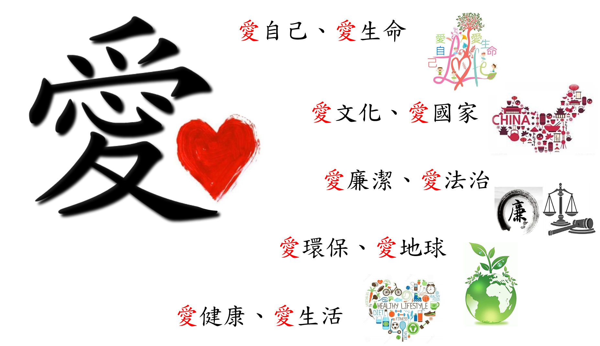
德育及公民教育部
德育和公民教育乃學生全人發展的重要一環。學校德育和公民教育部一直致力培養學生對國家、家庭、生活及學習應有的價值觀和態度。
德育和公民教育部每年都會訂立不同活動，配合「愛文化、愛國家」、「愛廉潔、愛法治」、「愛自己、愛生命」、「愛環保、愛地球」、「愛健康、愛生活」五題主題，讓學生構建正碓的價值觀和態度。

Slide 2
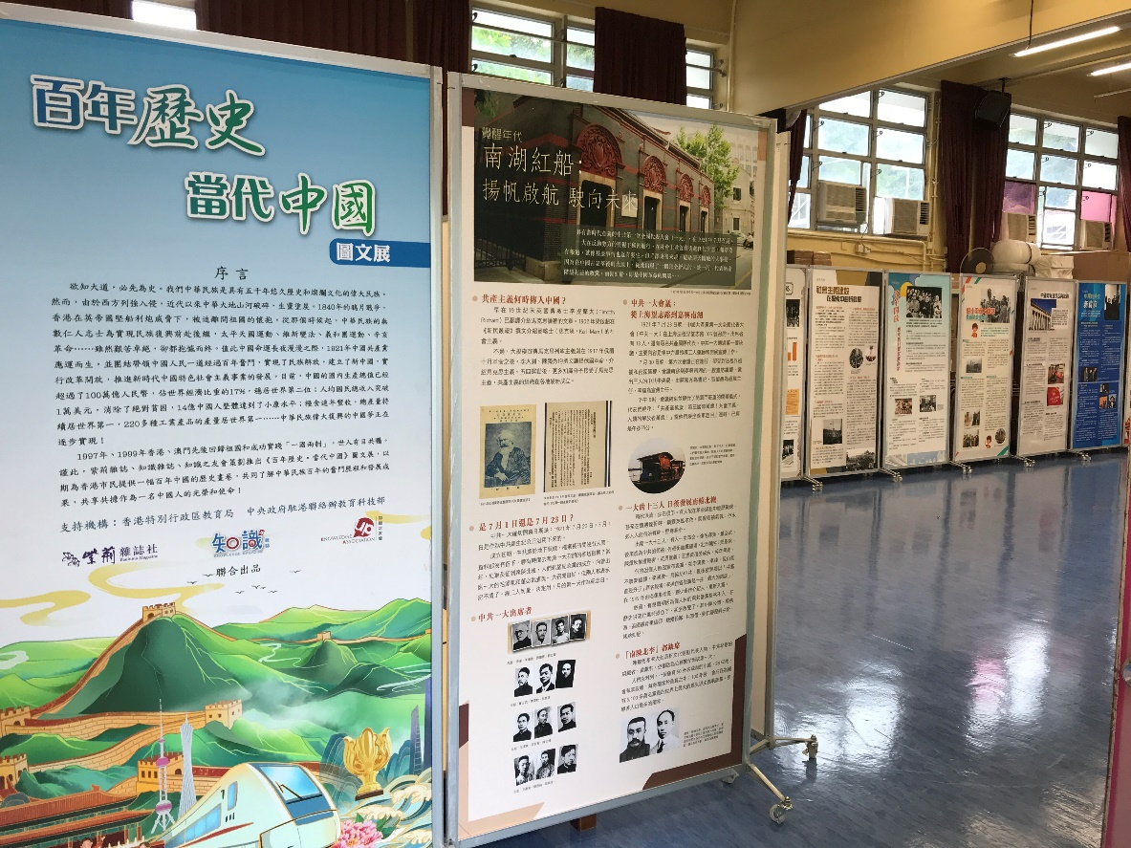
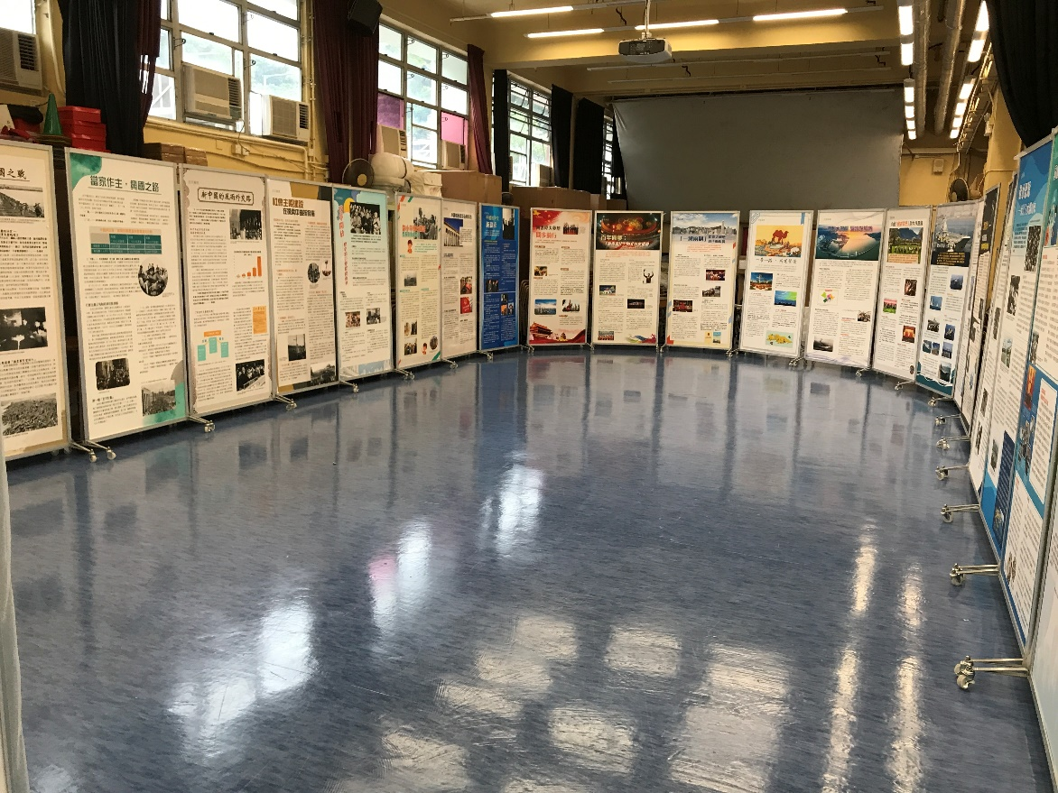
愛文化、愛國家
德育和公民教育部配合中國歷史的特別日子，如「九•一八」事變紀念日、國慶日、「南京大屠殺死難者國家公祭日」、回歸紀念日，透過早會直播時段訊息分享、午間紀錄片播放、展板介紹、班際壁報比賽，讓學生了解歷史事件始末，藉此提昇學生的民族身份認同。

Slide 3
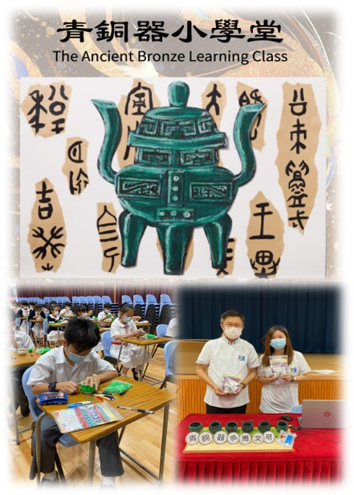
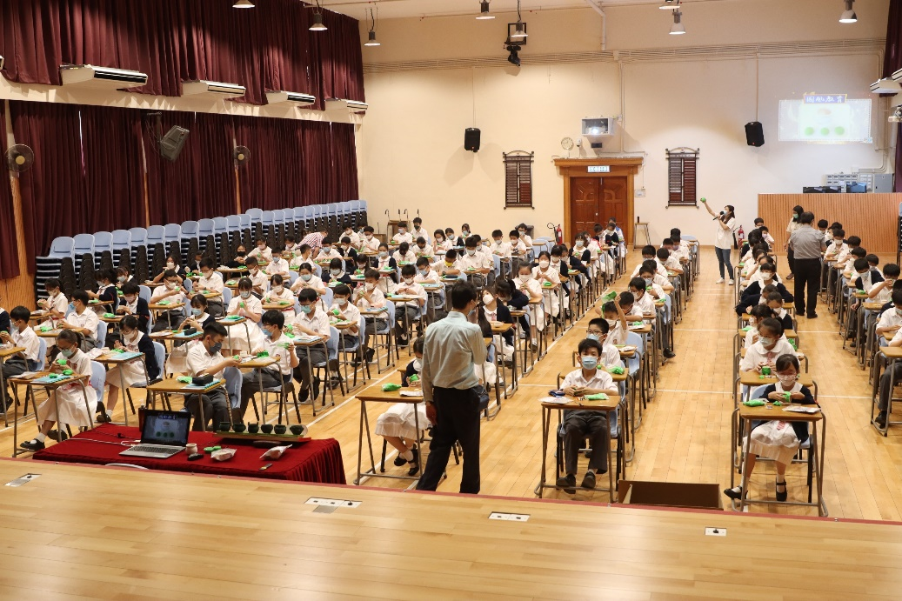
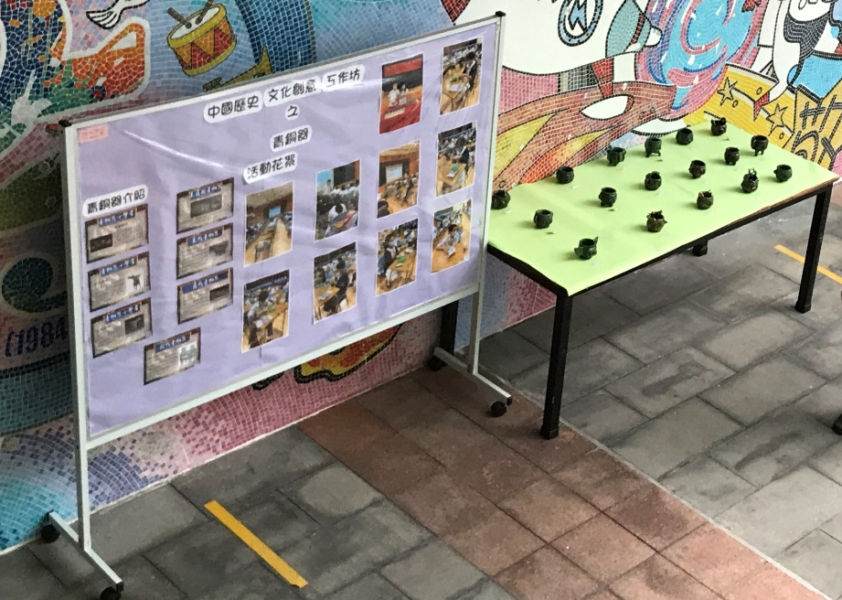
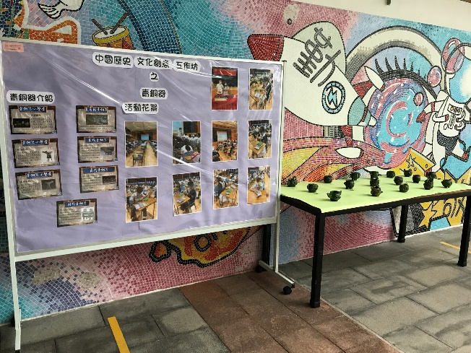
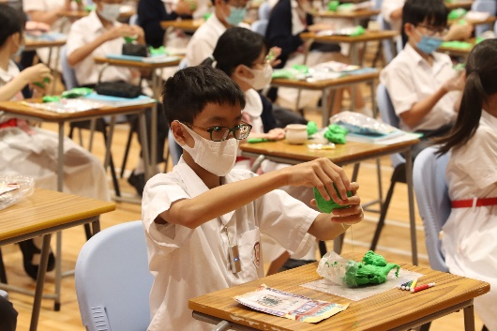
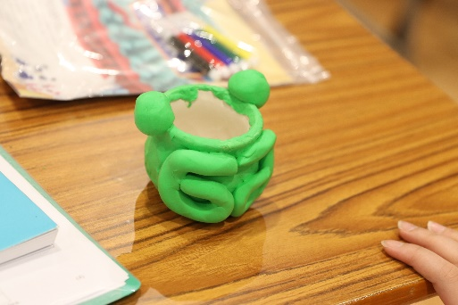
愛文化、愛國家
此外，德育和公民教育部亦會與不同機構合作，舉辦不同類型活動，如「港區全國人大代表政協委員講座」、參觀香港故宮文化博物館、中國歷史青銅品製作工作坊，透過不同謀介，提昇學生對中國國情、文化歷史的認識。
中國歷史青銅品製作工作坊
中國歷史青銅品製作工作坊
製成品展覽

Slide 4
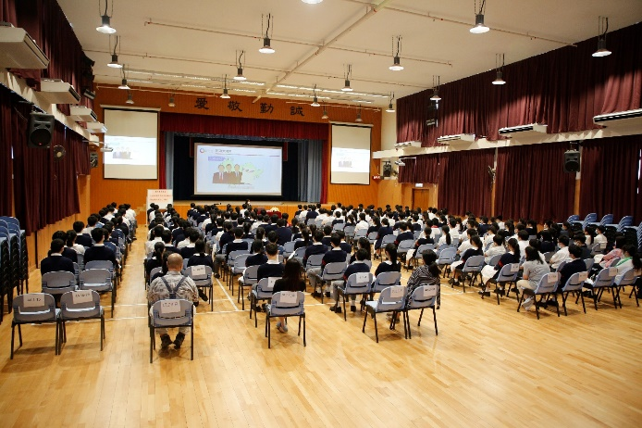
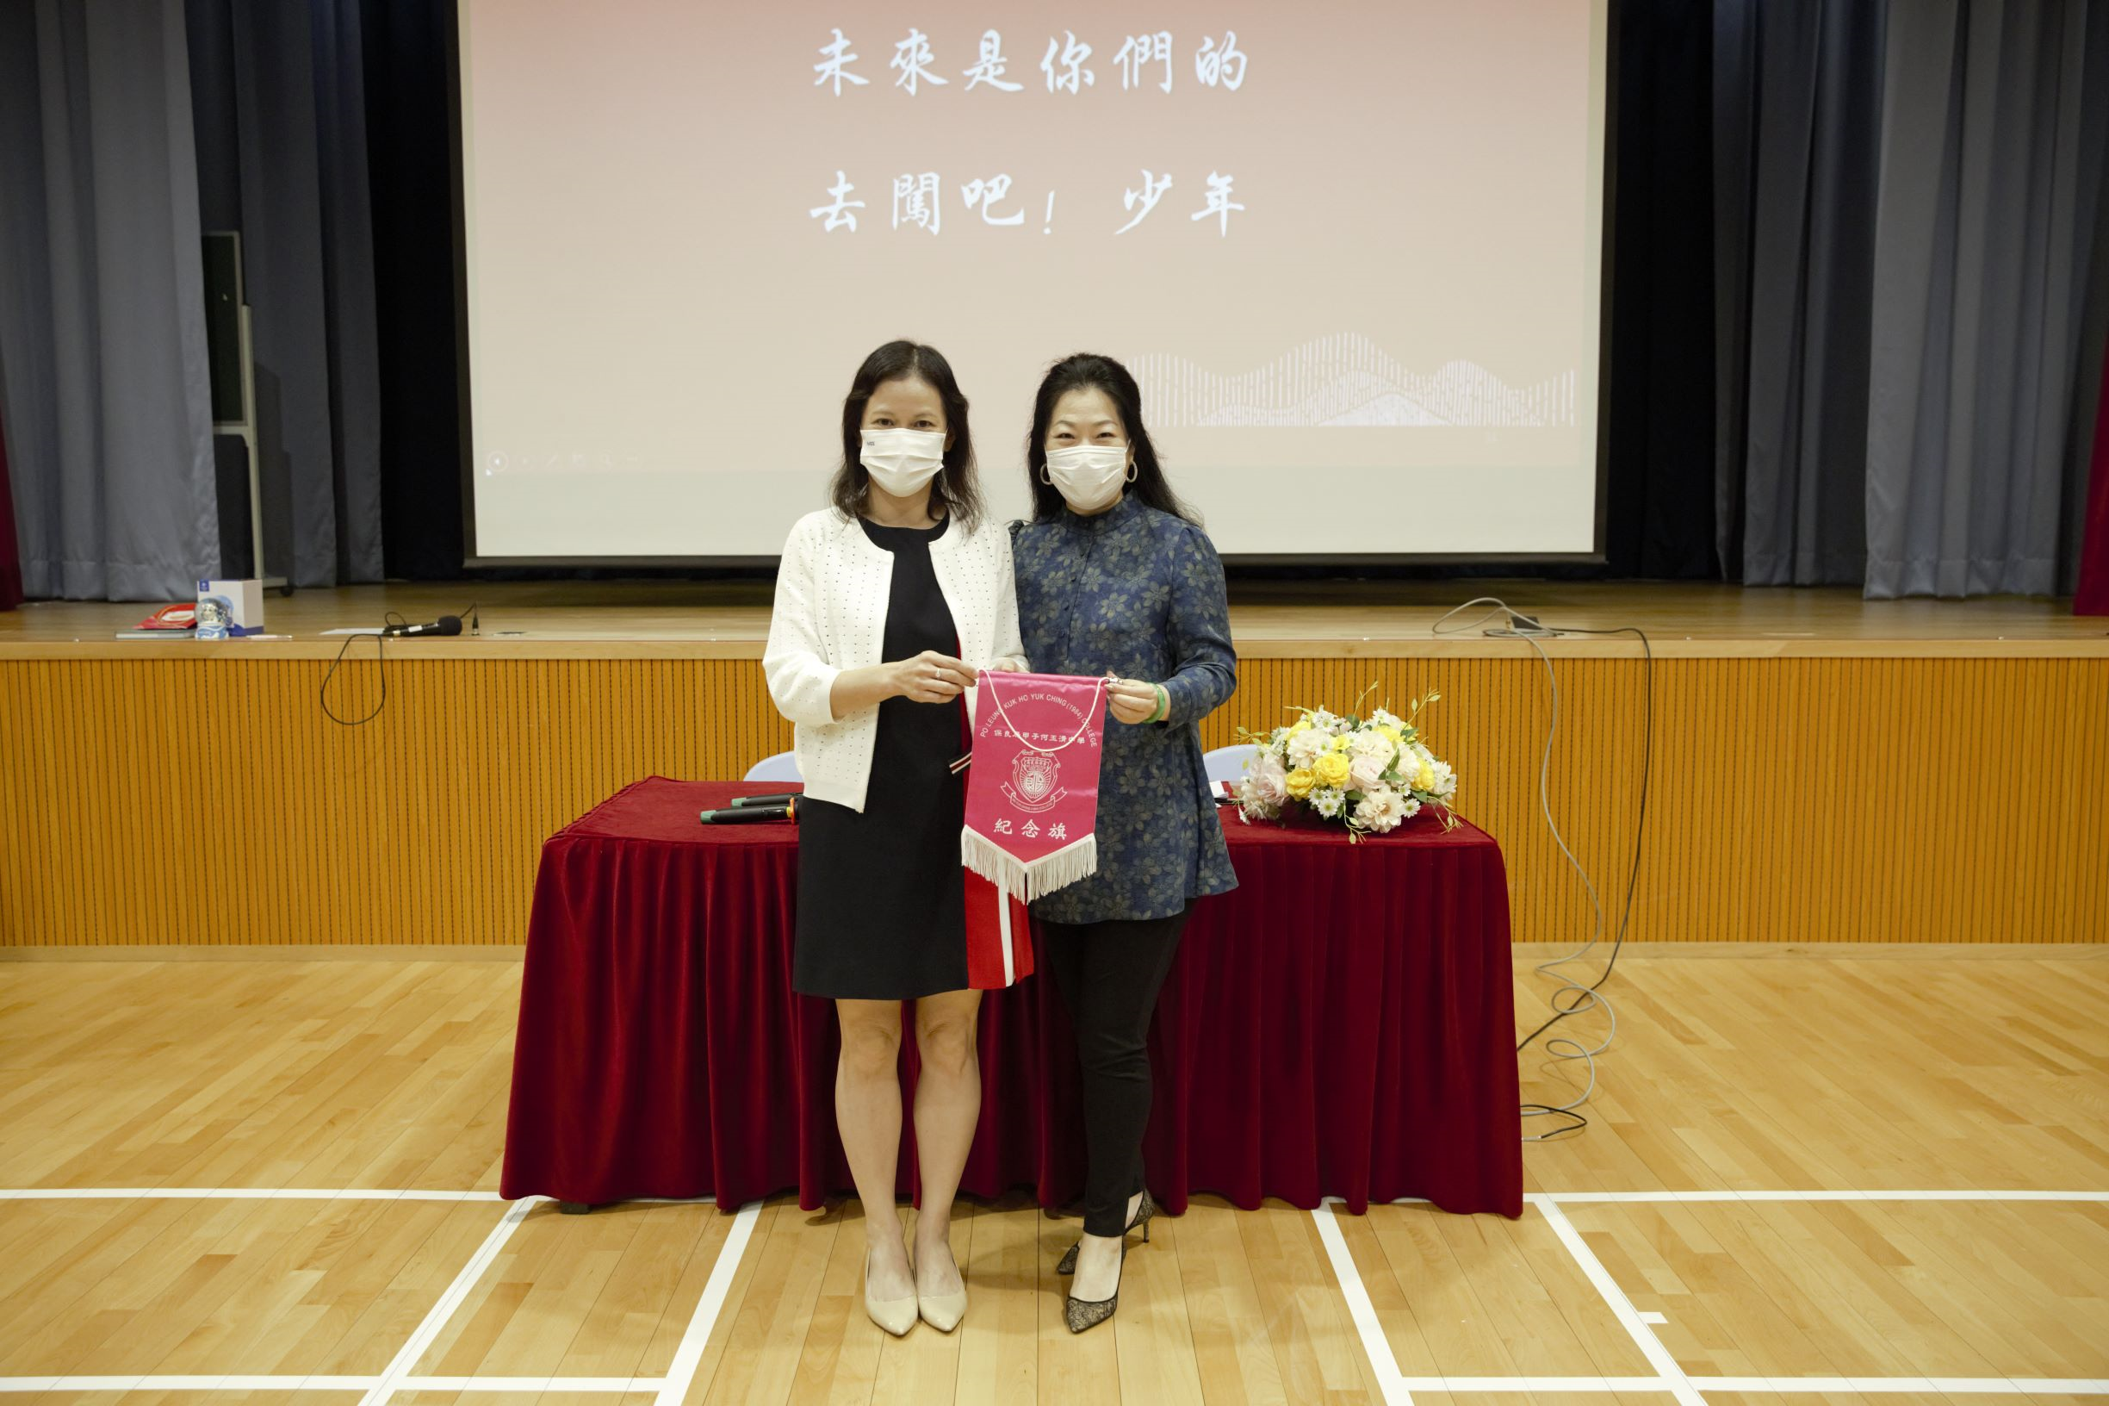
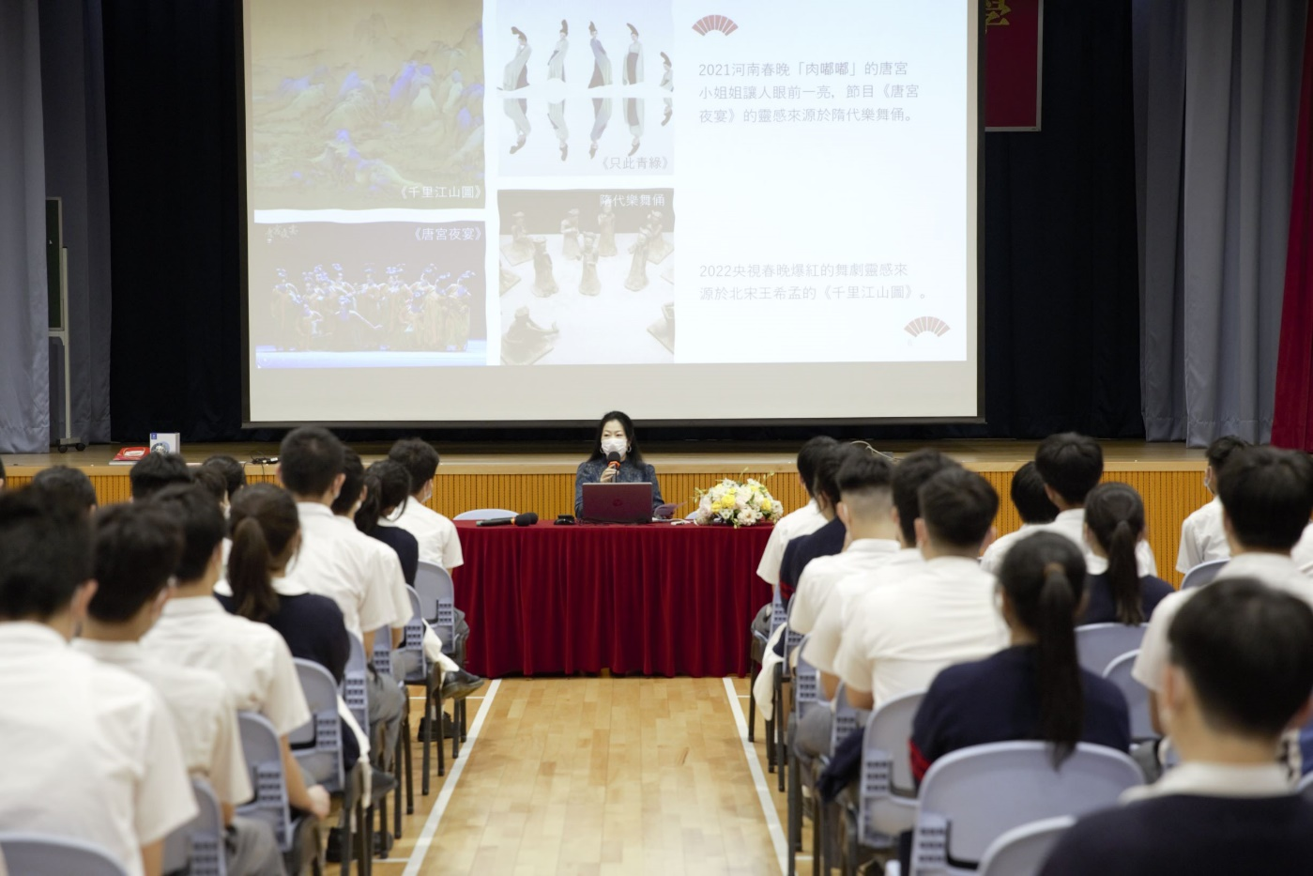
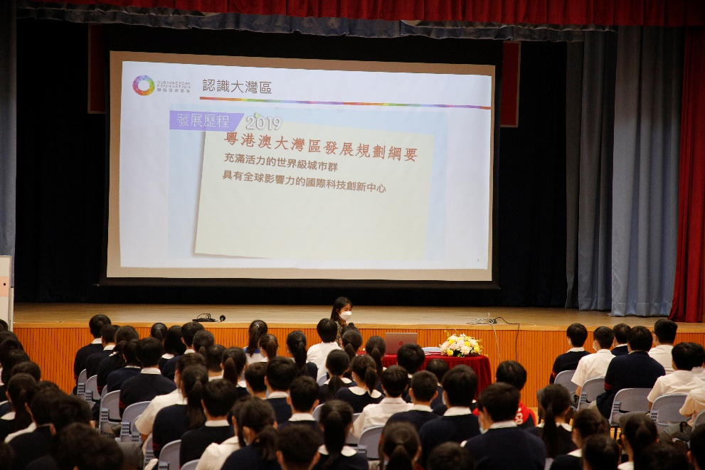
愛文化、愛國家
此外，德育和公民教育部亦會與不同機構合作，舉辦不同類型活動，如「港區全國人大代表政協委員講座」、參觀香港故宮文化博物館、中國歷史青銅品製作工作坊，透過不同謀介，提昇學生對中國國情、文化歷史的認識。
團結香港基金．公共政策研究院系列講座
港區全國人大代表政協委員講座

Slide 5
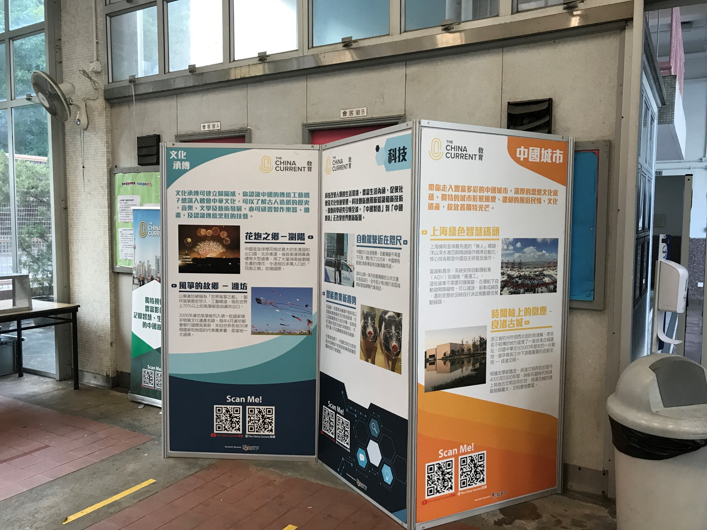
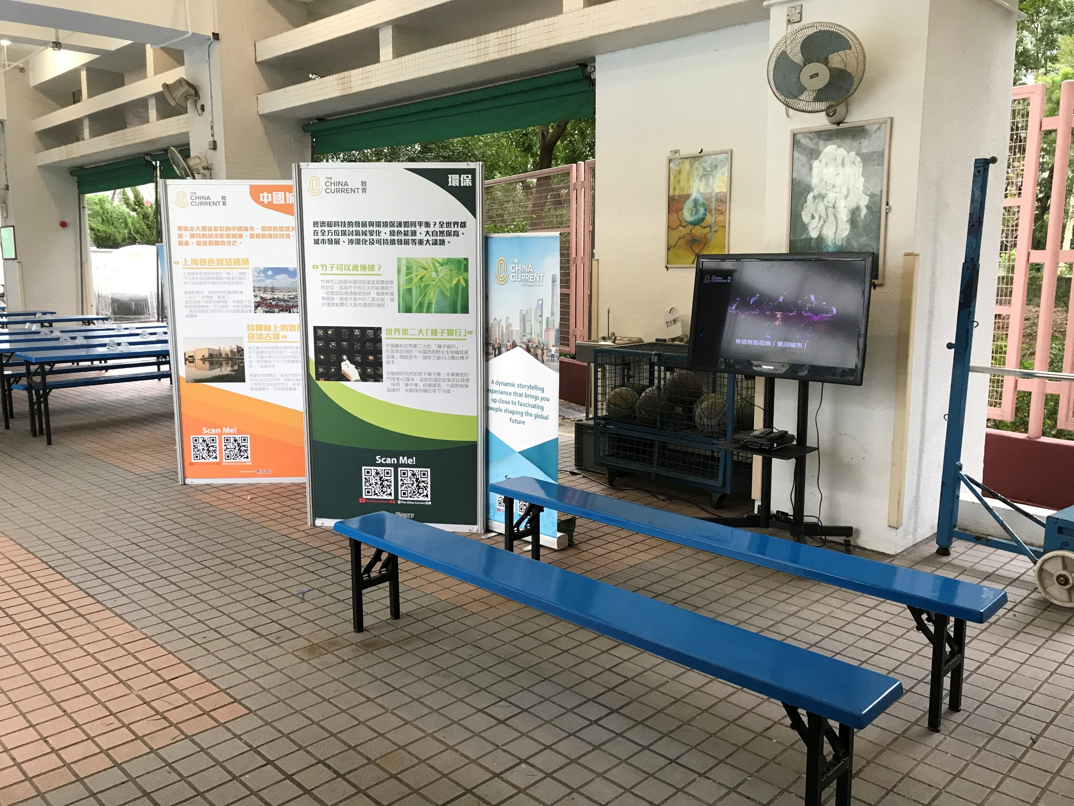
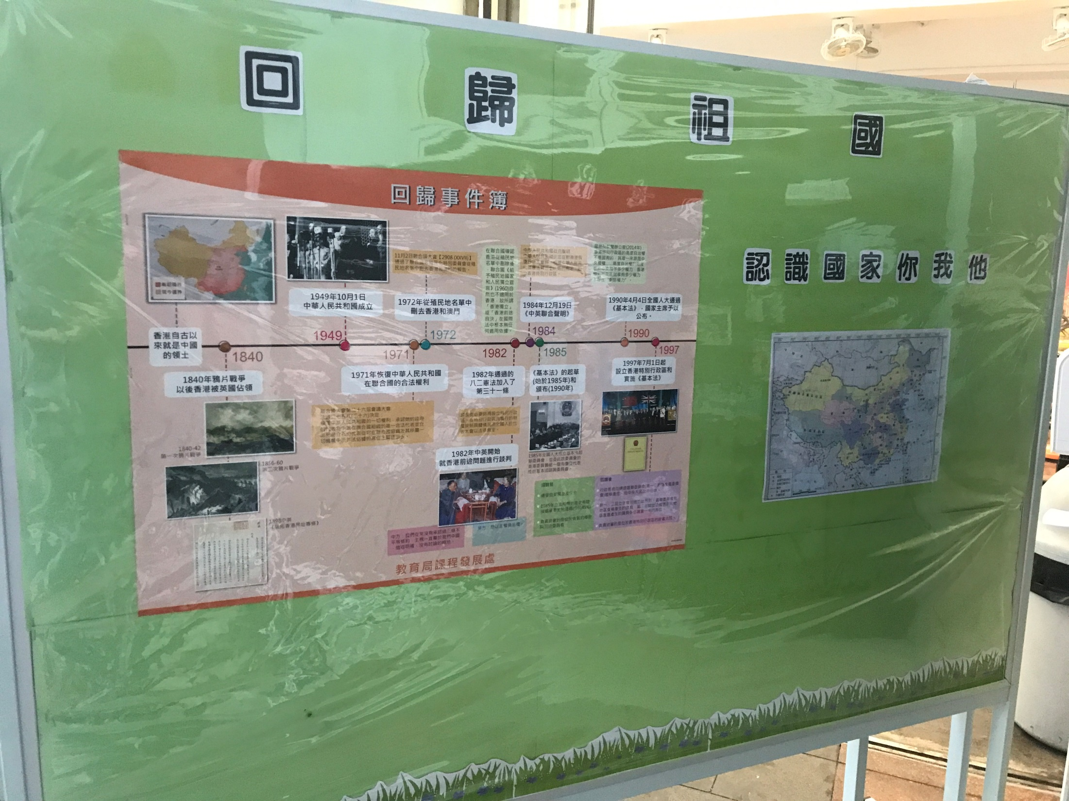
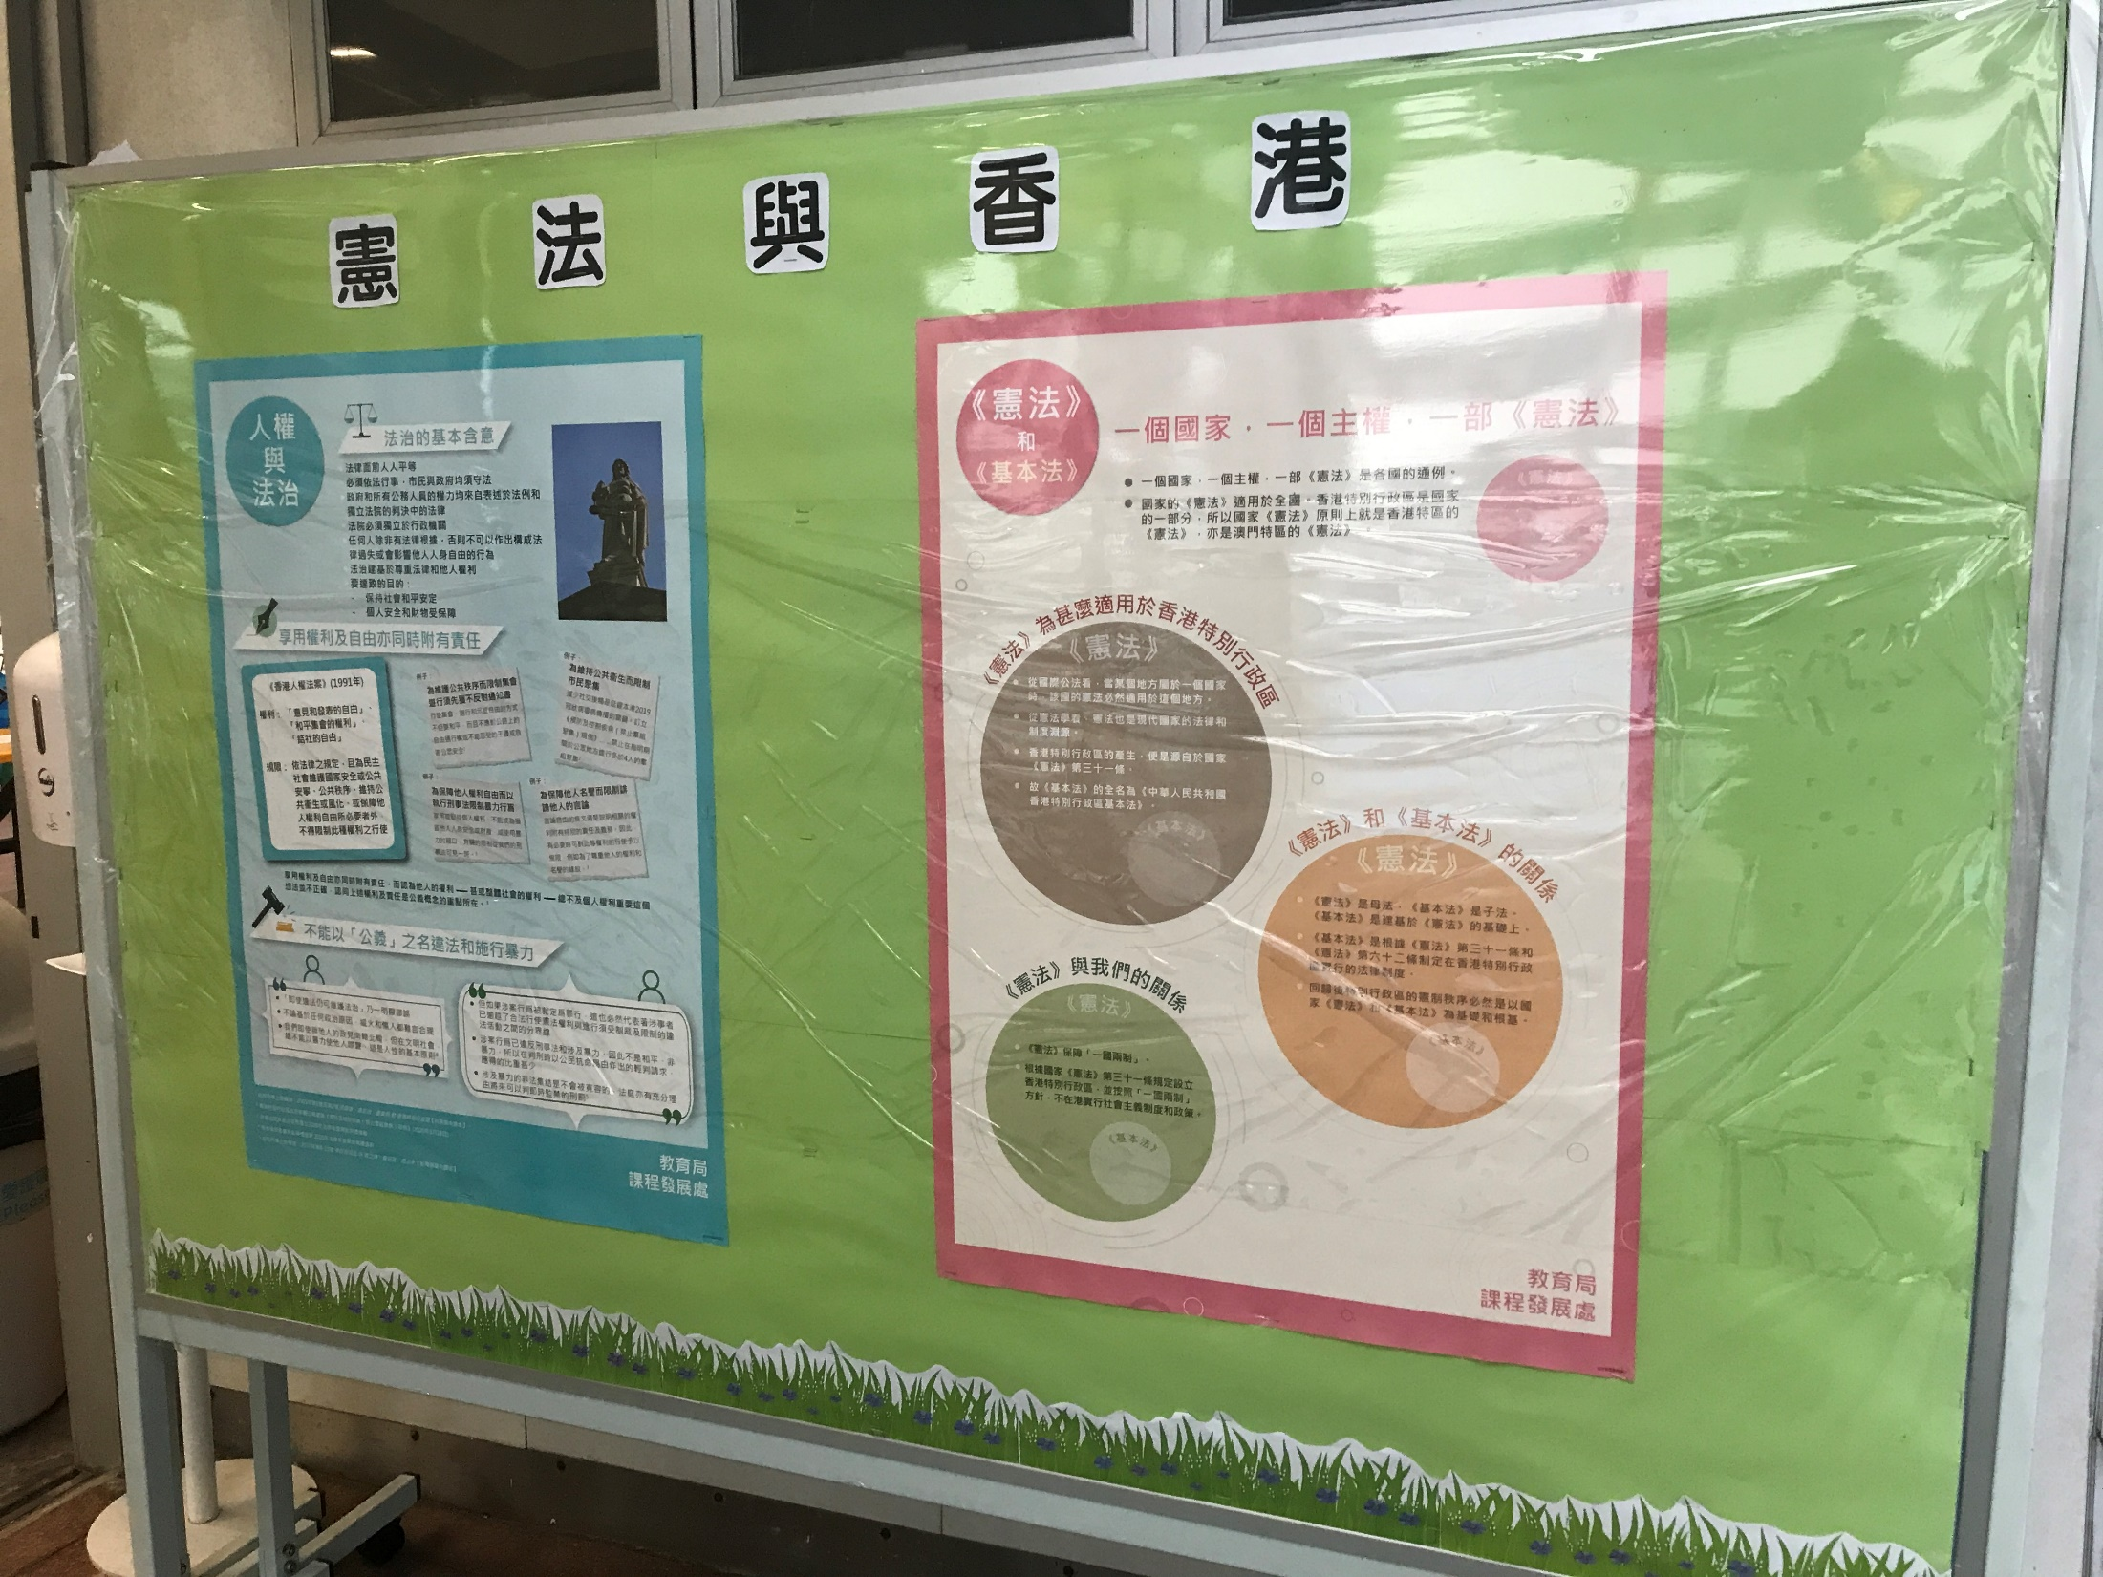
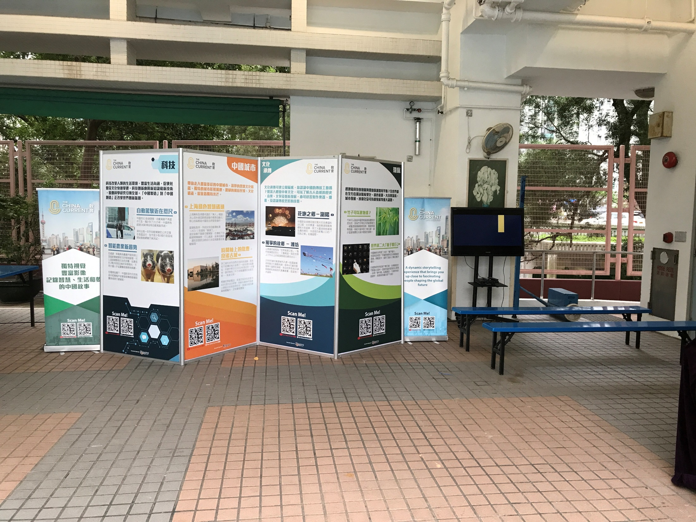
愛文化、愛國家
此外，德育和公民教育部亦會與不同機構合作，舉辦不同類型活動，如「港區全國人大代表政協委員講座」、參觀香港故宮文化博物館、中國歷史青銅品製作工作坊，透過不同謀介，提昇學生對中國國情、文化歷史的認識。
專題展板

Slide 6
愛文化、愛國家
還有，德育及公民教育組亦參與國家安全及基本法教育活動，以培養學生國家觀念、國民身份認同及國家安全觀。十月份，學生曾參加公民教育委員會舉辦的「國家安全標語創作比賽」，學生反應踴躍，藉此能增進他們對《基本法》及「國家安全」的認識。

Slide 7
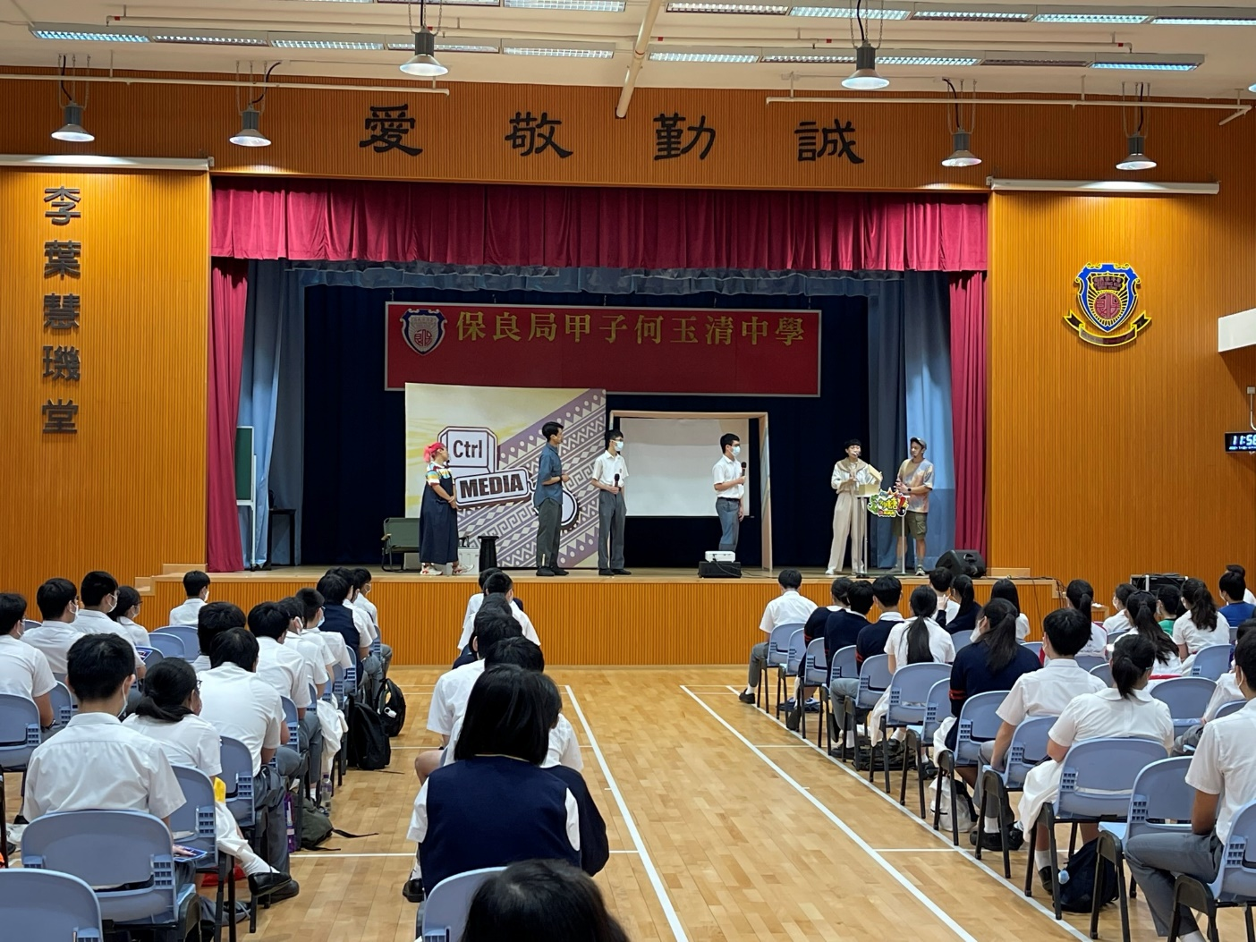
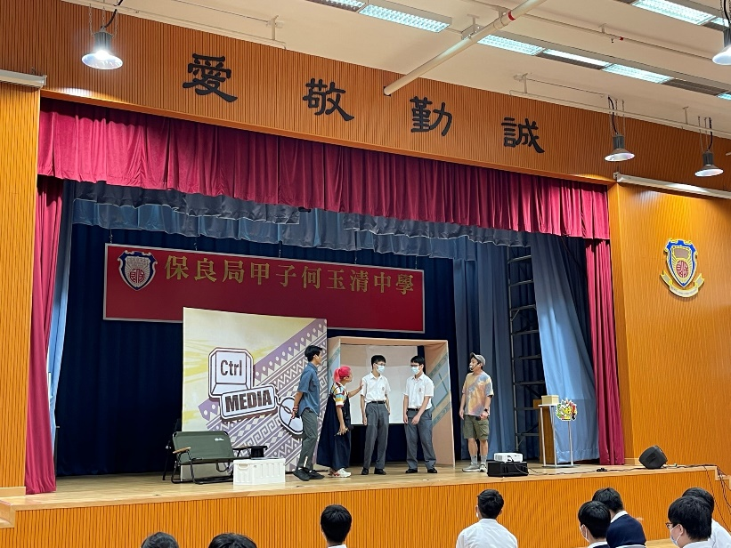
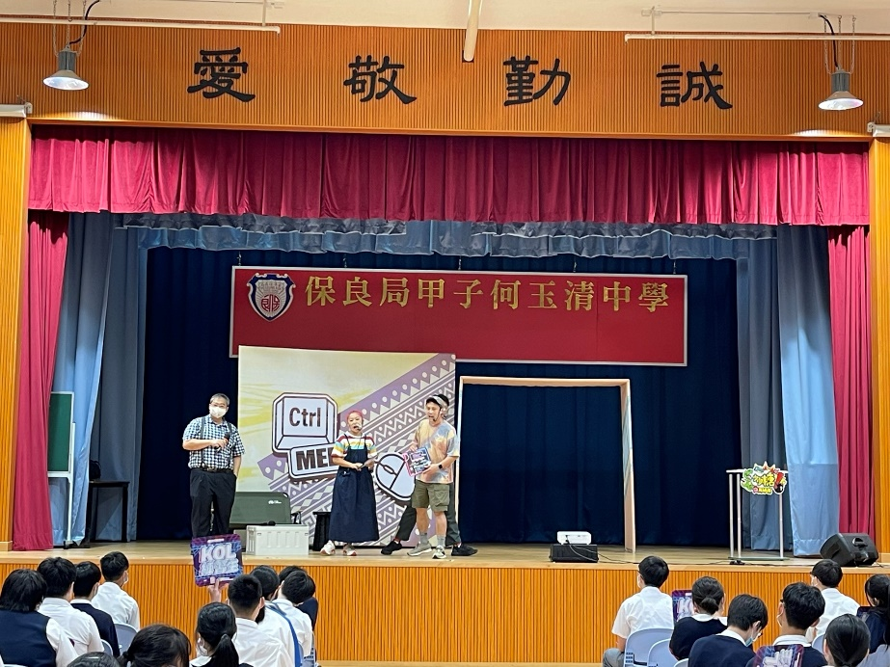
愛廉潔、愛法治
德育和公民教育部透過不同類型活動，如紀錄片播放、專題講座、互動劇場及早會訊息分享，提昇學生對《基本法》、法治及廉潔的認識。
廉政互動劇場

Slide 8
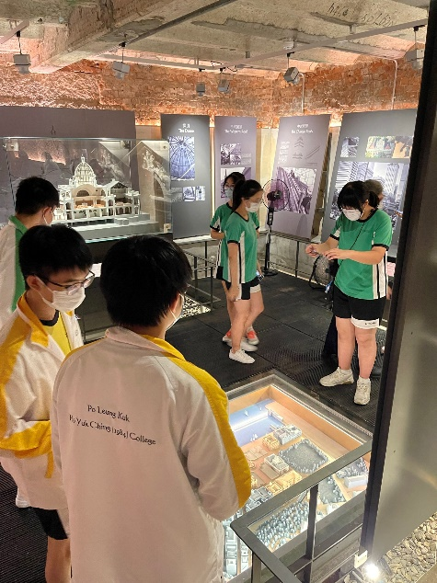
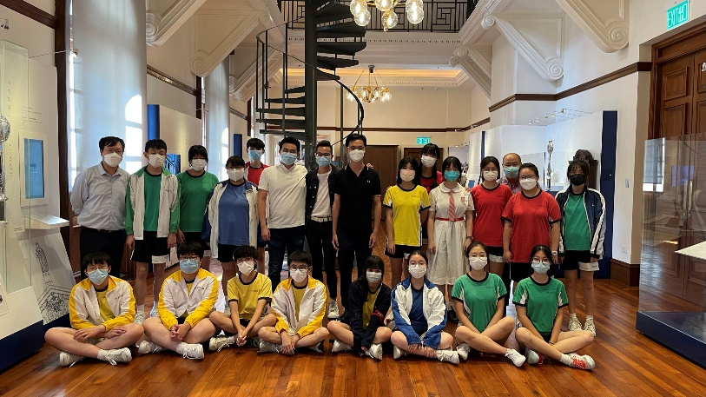
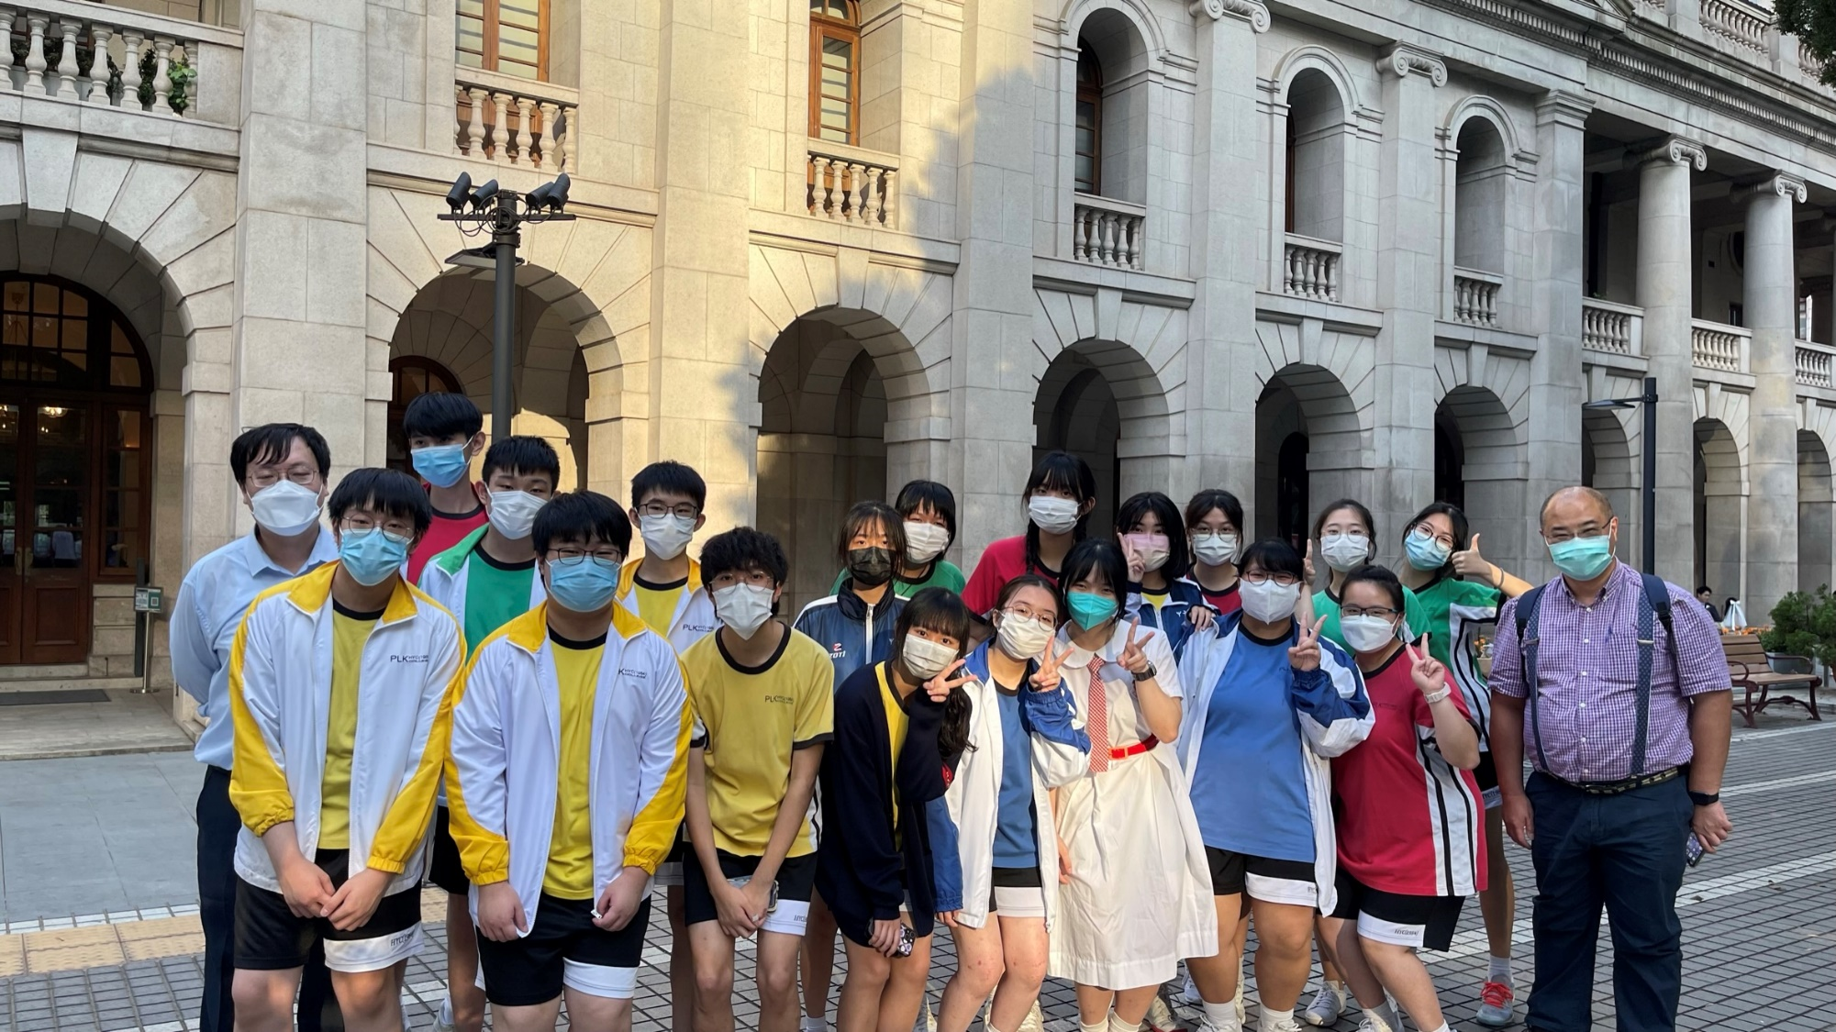
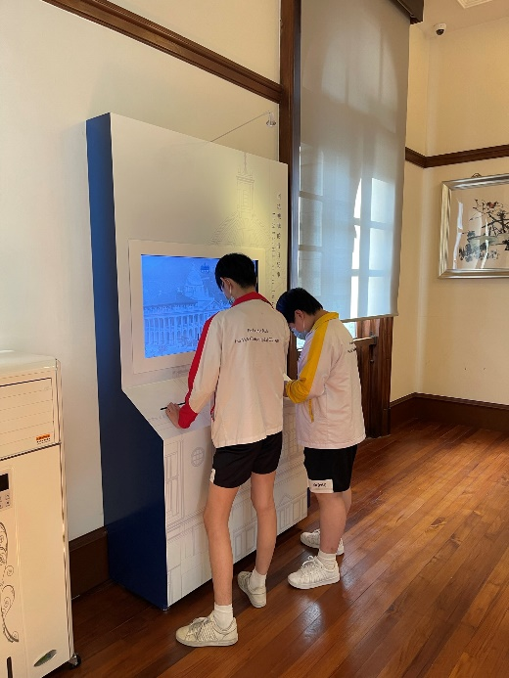
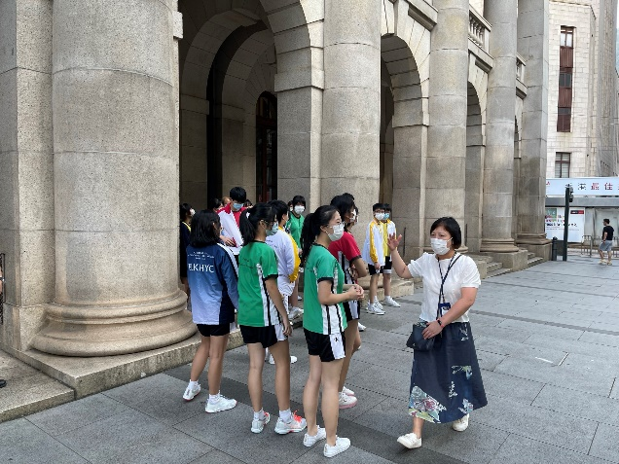
愛廉潔、愛法治
德育和公民教育部透過不同類型活動，如紀錄片播放、專題講座、互動劇場及早會訊息分享，提昇學生對《基本法》、法治及廉潔的認識。
參觀終審法院

Slide 9
愛自己、愛生命
德育和公民教育部透過不同類型活動，如早會訊息分享、「生命講師」講座、每年一度的捐血活動、班際「薯王」種植比賽及中一義工探訪活動，培養學生具備待人應有的正向素質。
班際「薯王」種植比賽海報

Slide 10
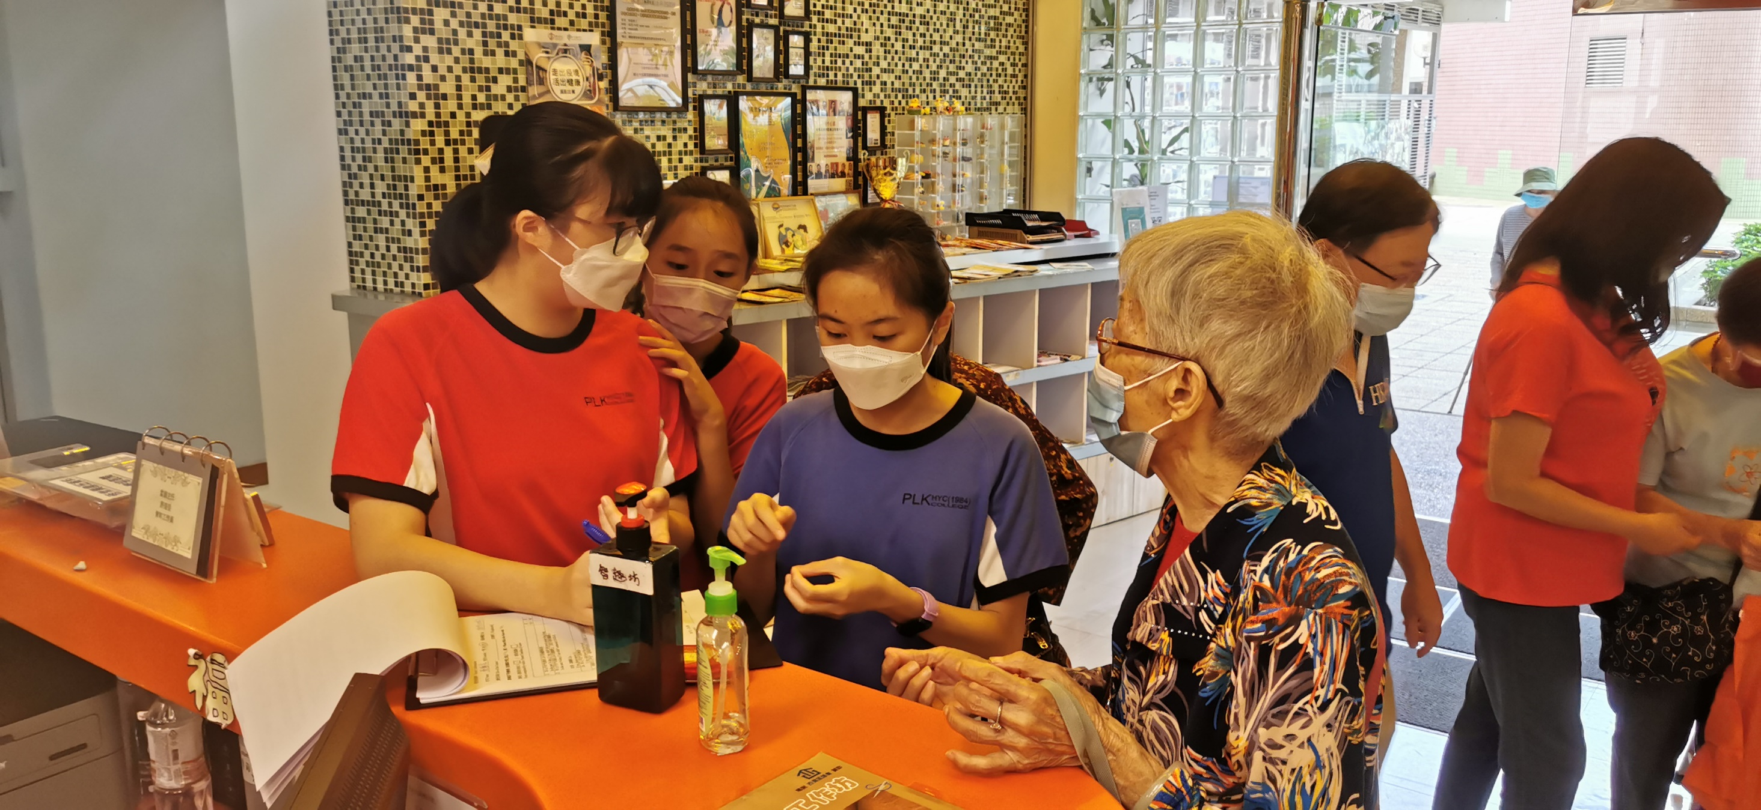
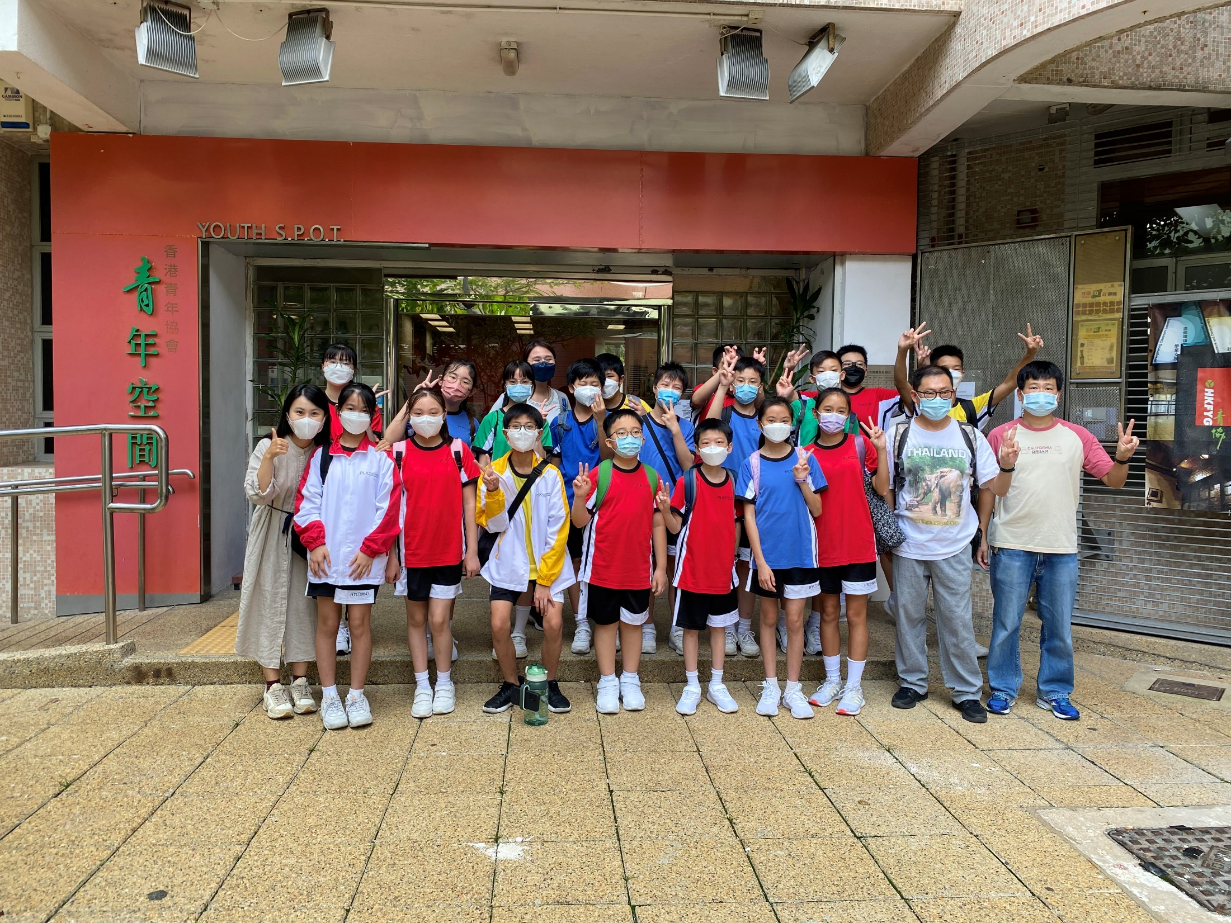
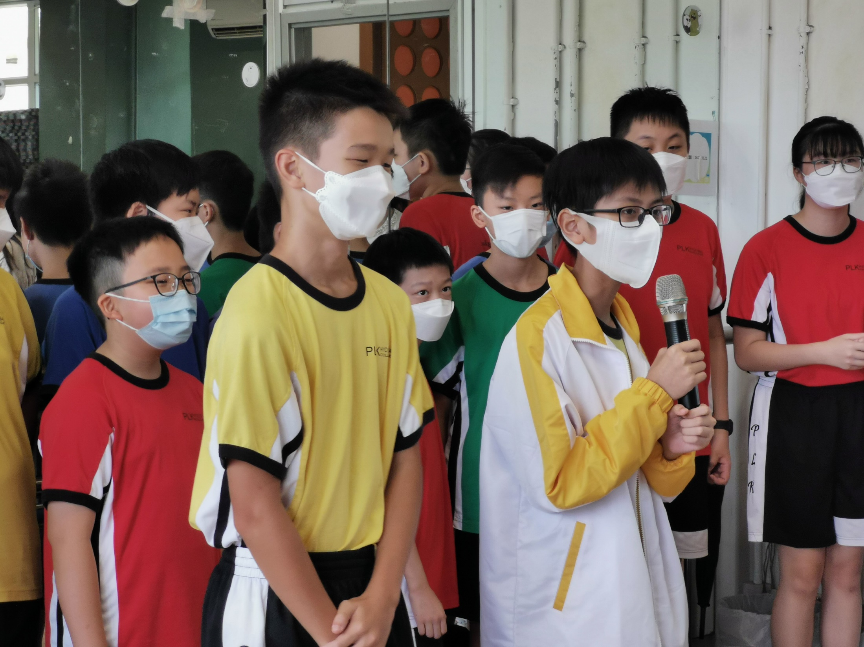
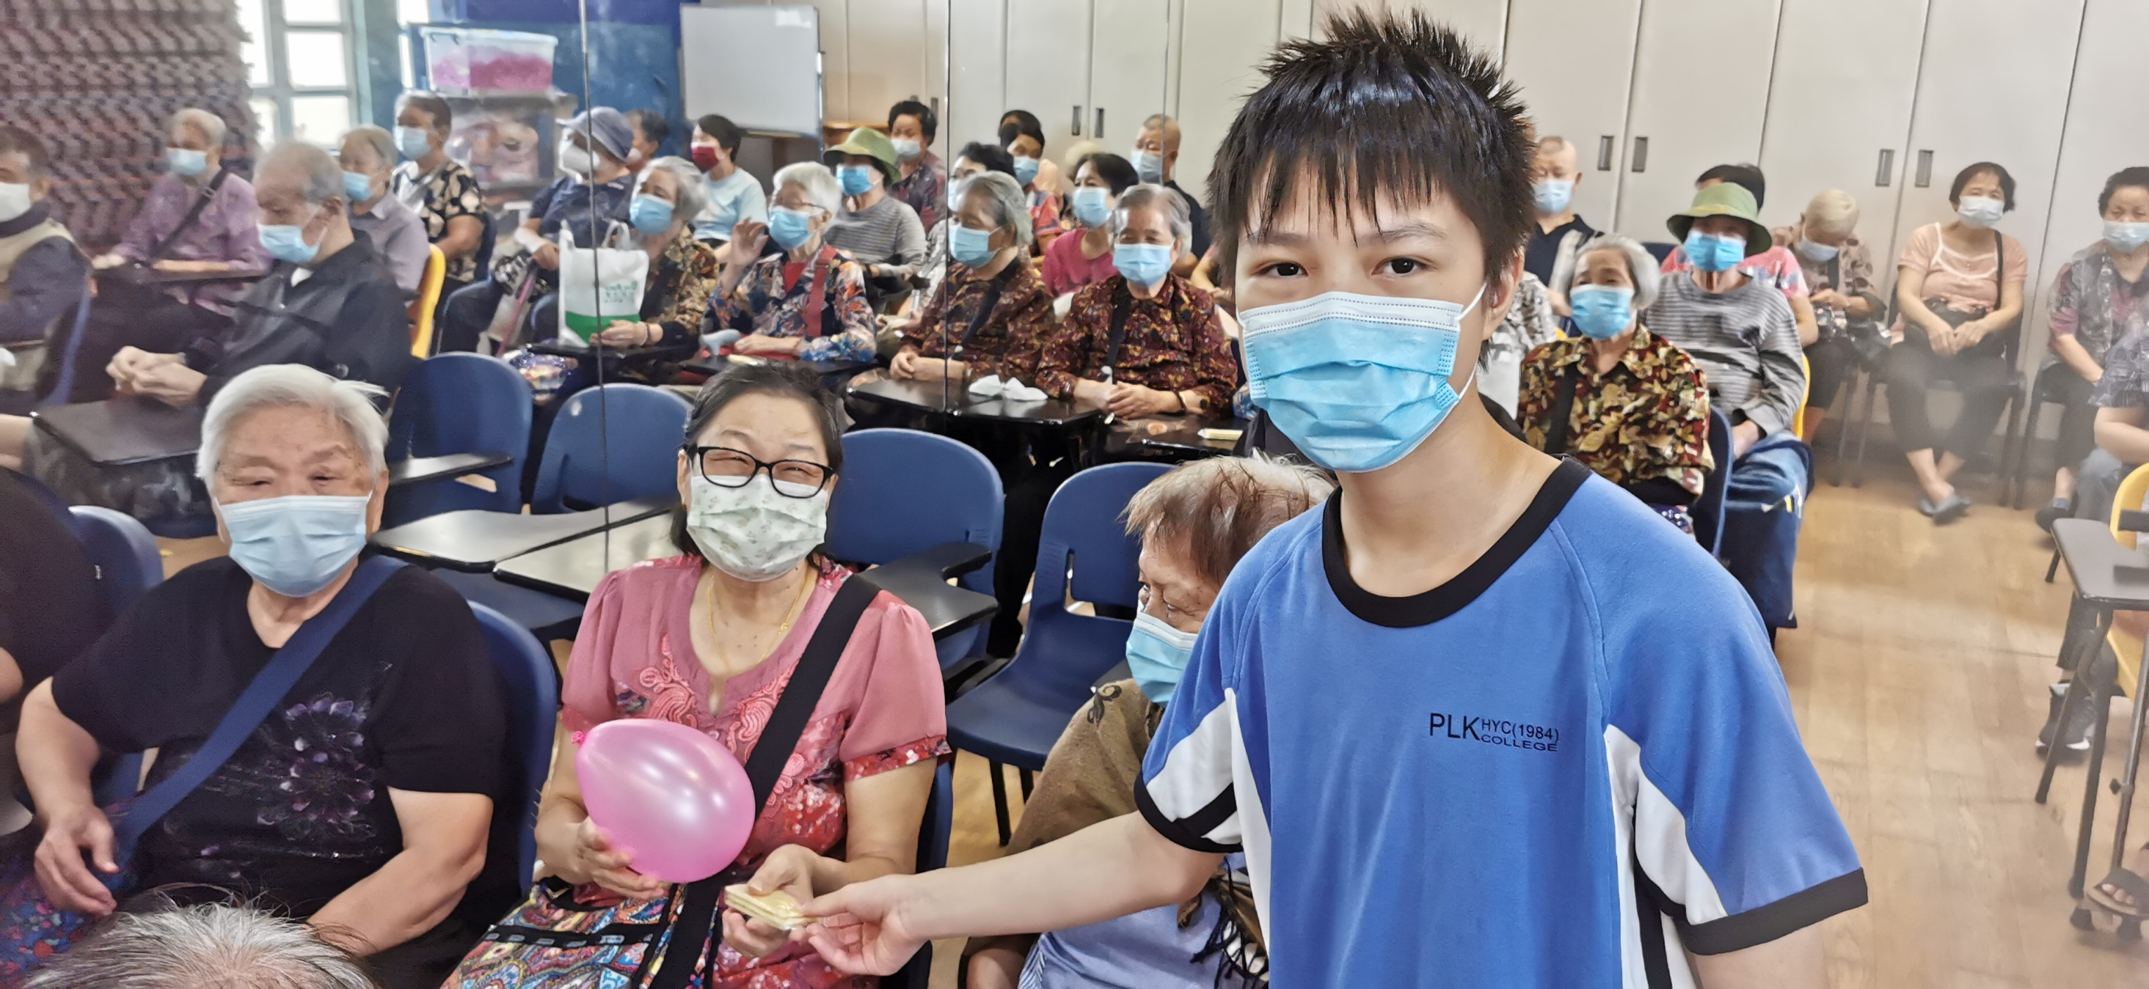
愛自己、愛生命
德育和公民教育部透過不同類型活動，如早會訊息分享、「生命講師」講座、每年一度的捐血活動、班際「薯王」種植比賽及中一義工探訪活動，培養學生具備待人應有的正向素質。
中一義工探訪活動

Slide 11
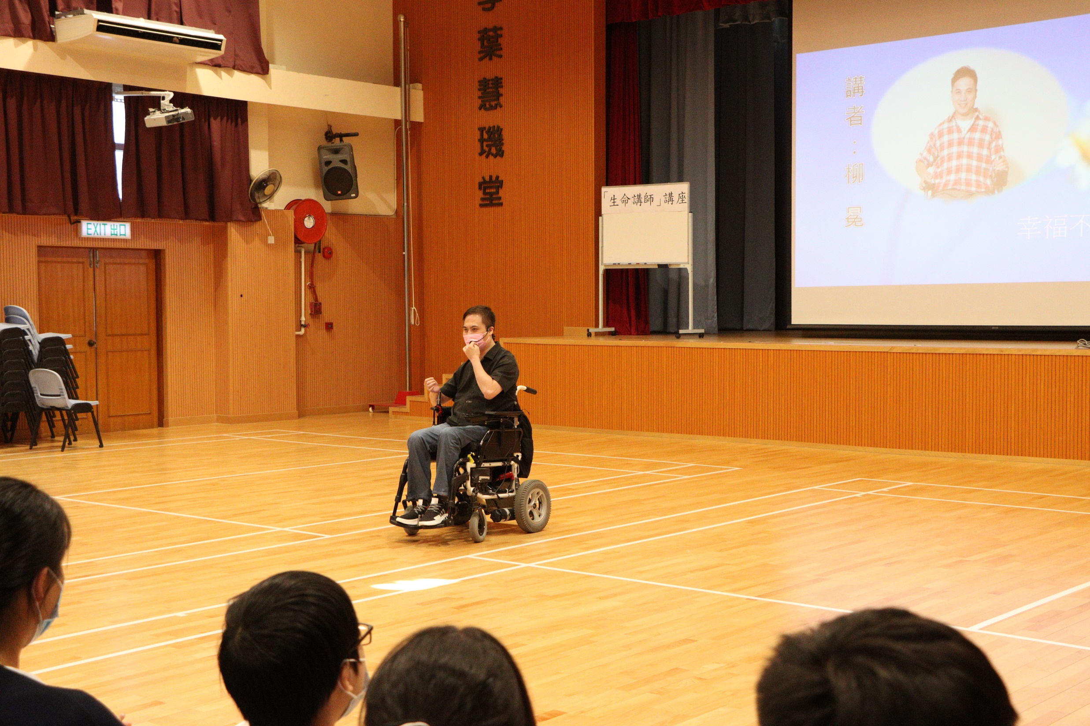
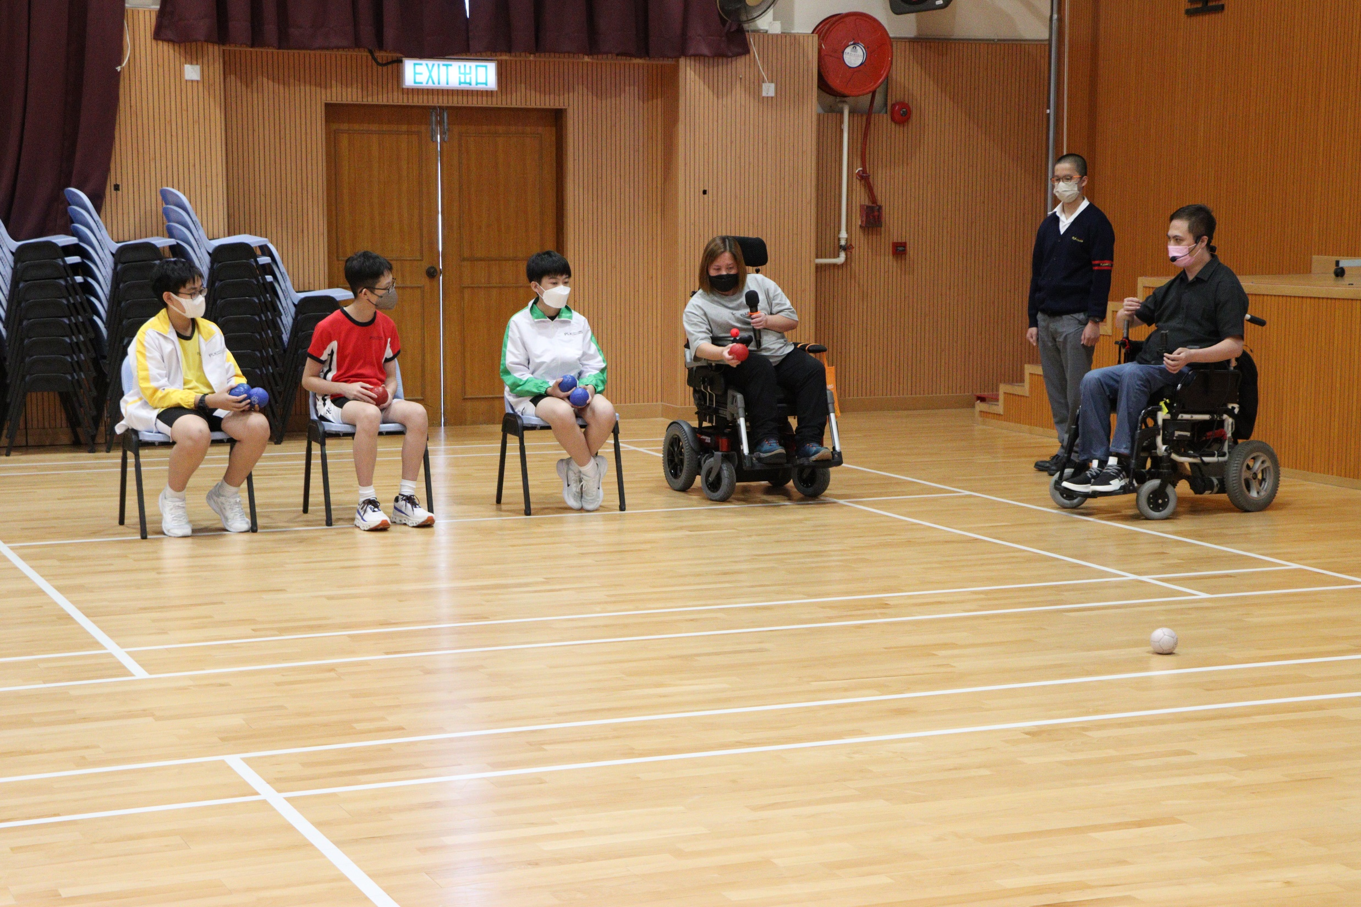
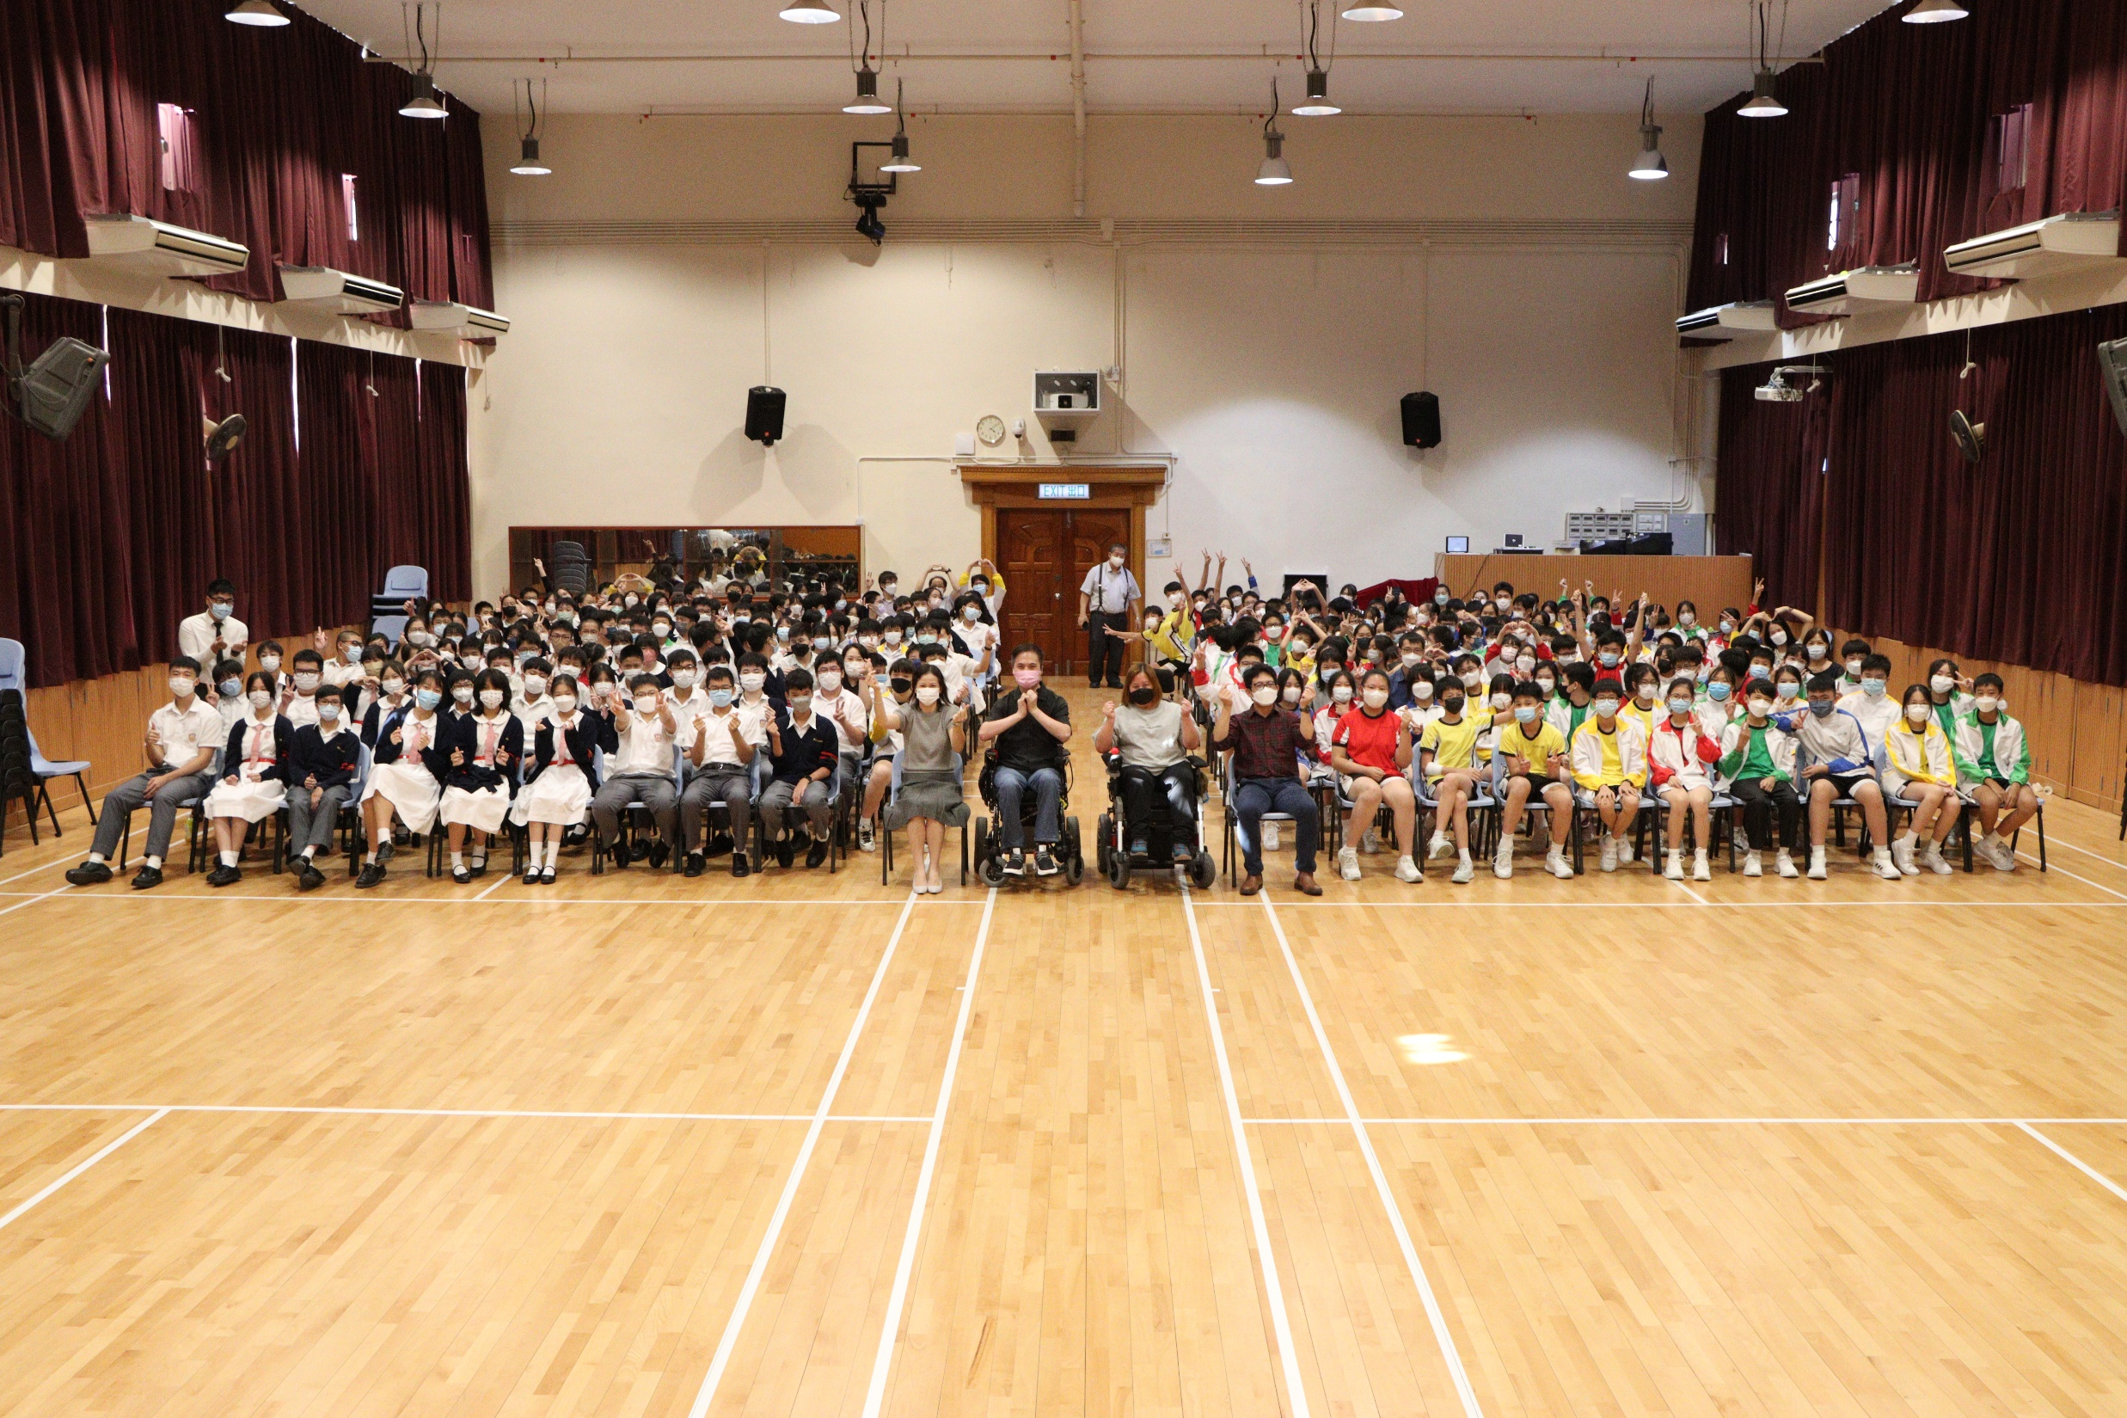
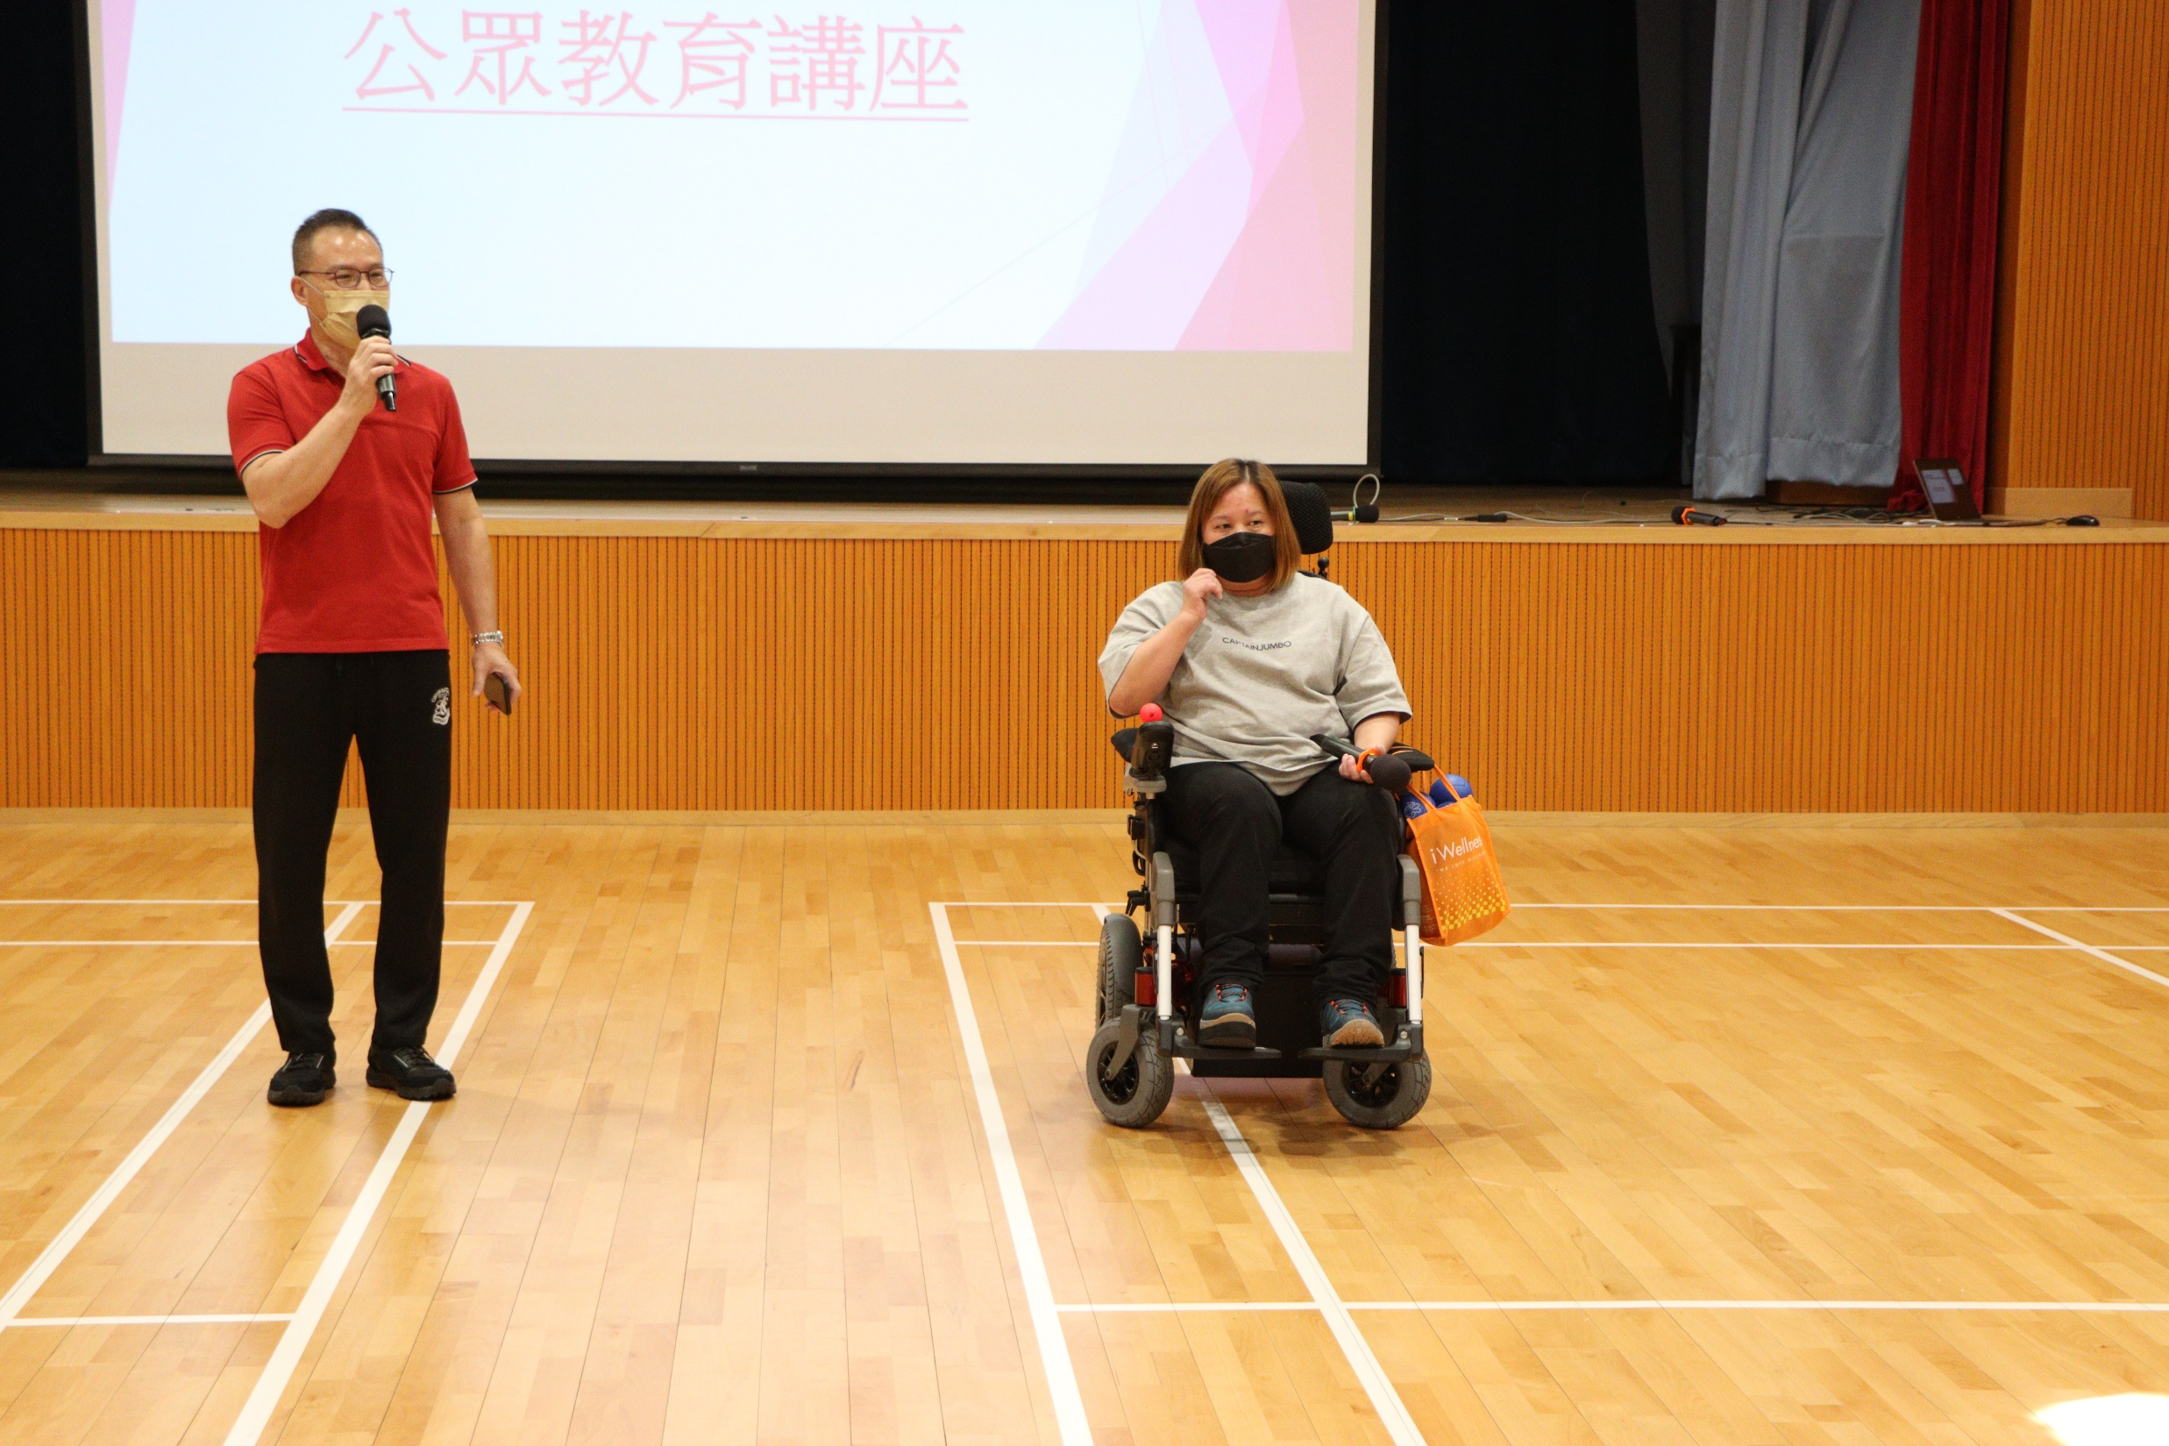
愛自己、愛生命
德育和公民教育部透過不同類型活動，如早會訊息分享、「生命講師」講座、每年一度的捐血活動、班際「薯王」種植比賽及中一義工探訪活動，培養學生具備待人應有的正向素質。
「生命講師」講座

Slide 12
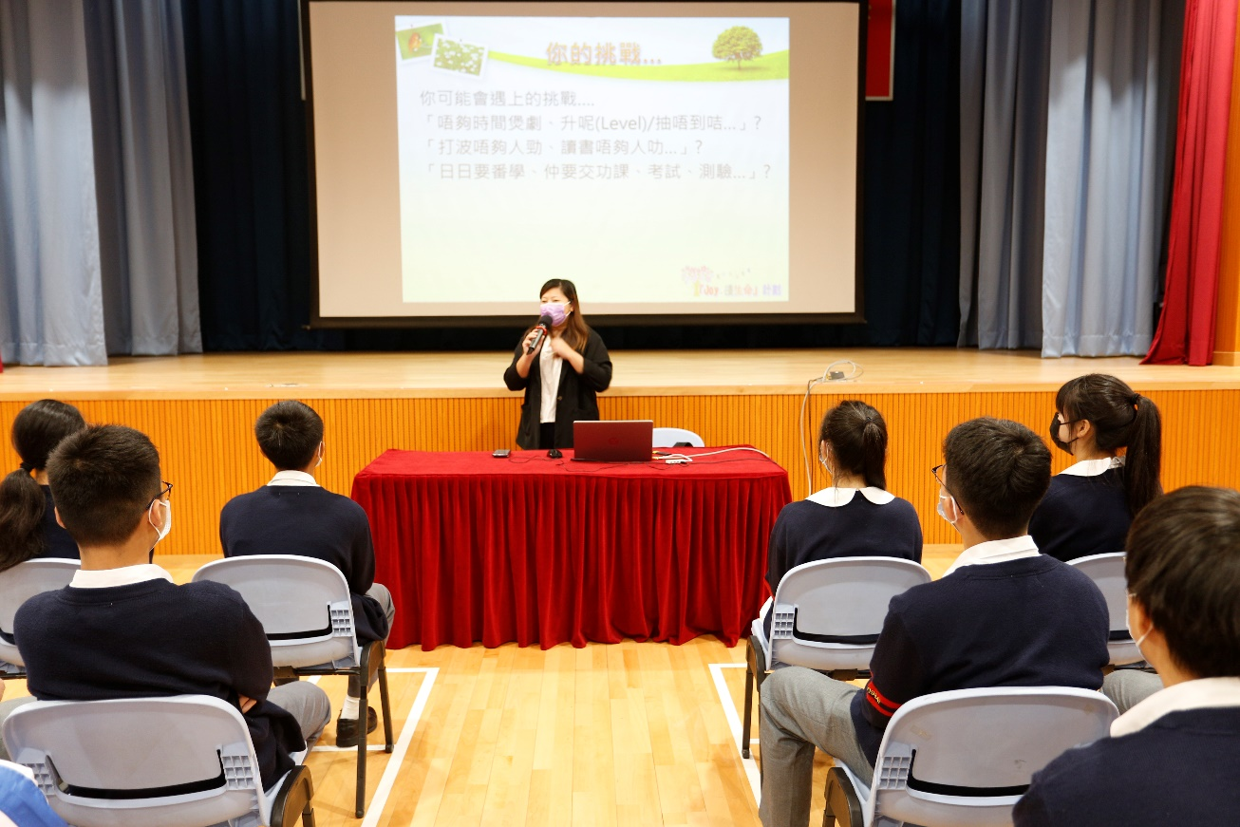
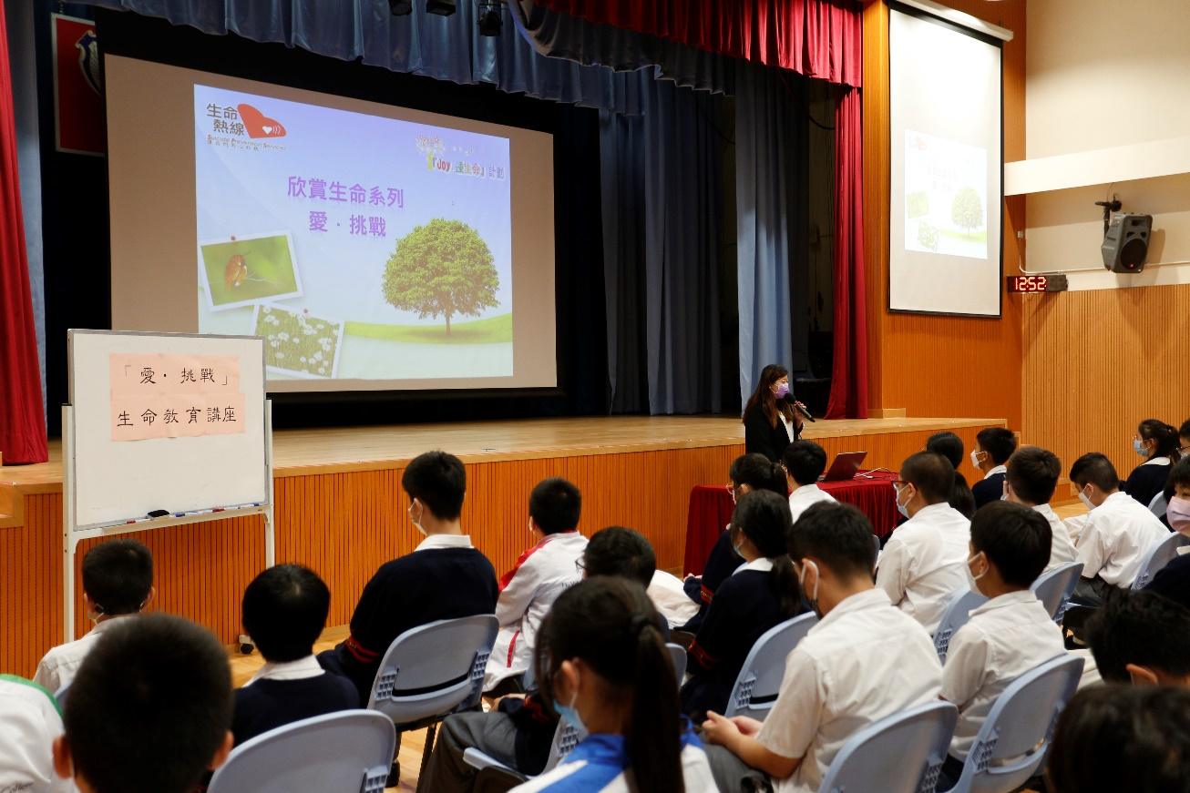
愛自己、愛生命
德育和公民教育部透過不同類型活動，如早會訊息分享、「生命講師」講座、每年一度的捐血活動、班際「薯王」種植比賽及中一義工探訪活動，培養學生具備待人應有的正向素質。
生命熱線․生命教育講座

Slide 13
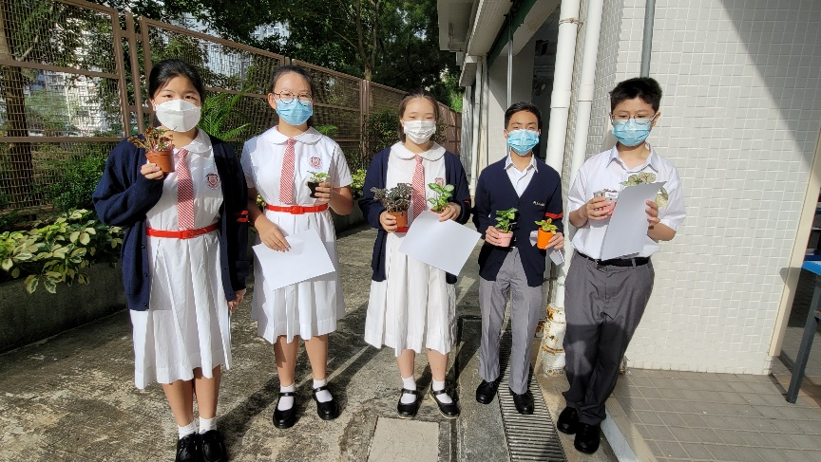
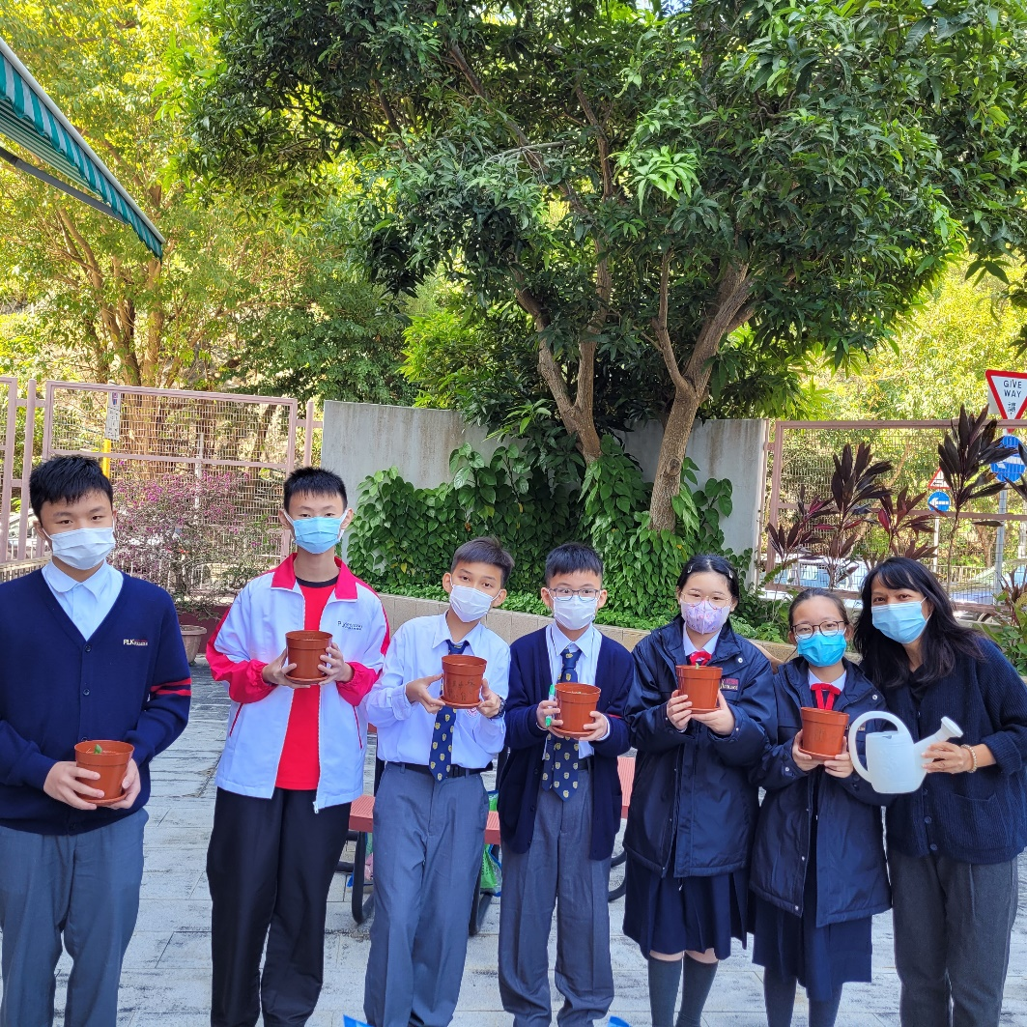
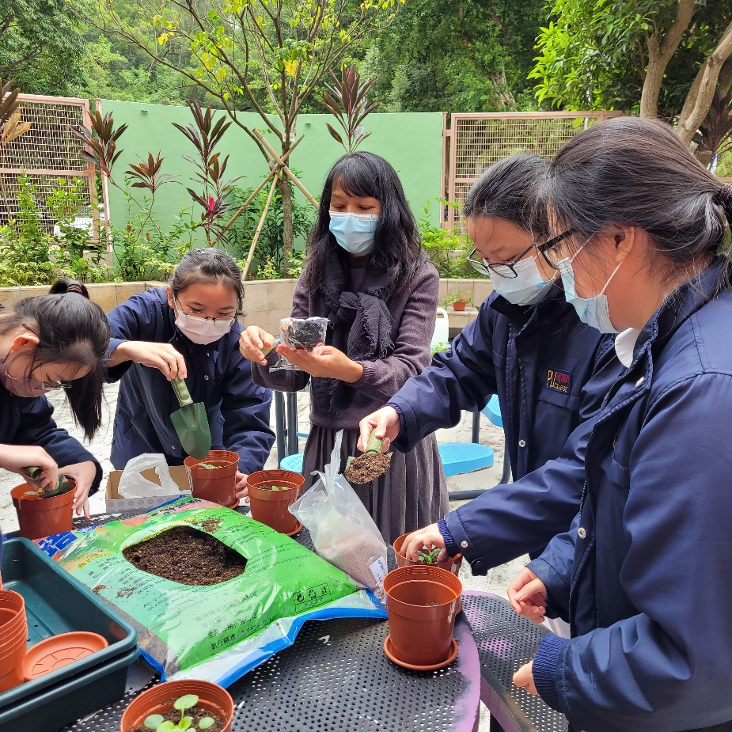
愛環保、愛地球
德育和公民教育部透過專題講座、盆栽種植、廢紙回收及環保領袖招募，提高學生對環保的意識，做一個節能環保的好學生。
「一人一花」活動

Slide 14
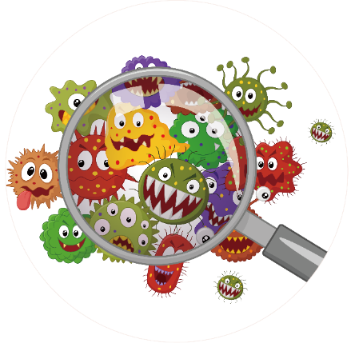
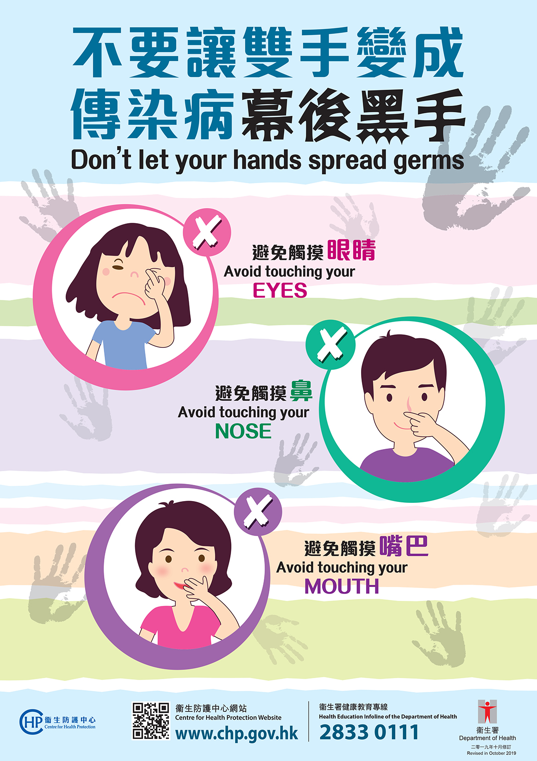
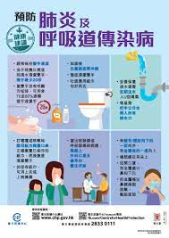
愛健康、愛生活
德育和公民教育部透過早會訊息分享、提示，協助學生建立健康生活意識，令身心均能健康發展。
傳染病訊息宣傳

